Slide 1

GCP
Cryptocurrency Data Engineering
…

Slide 2
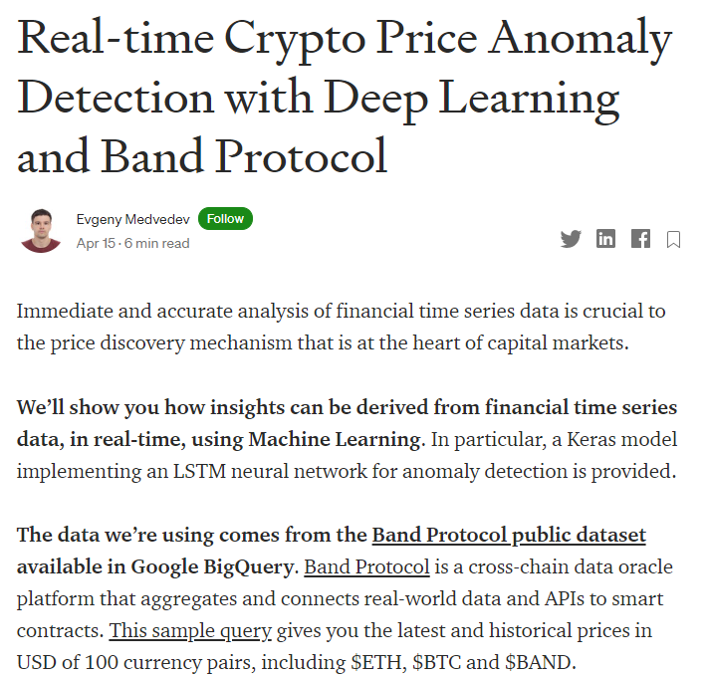
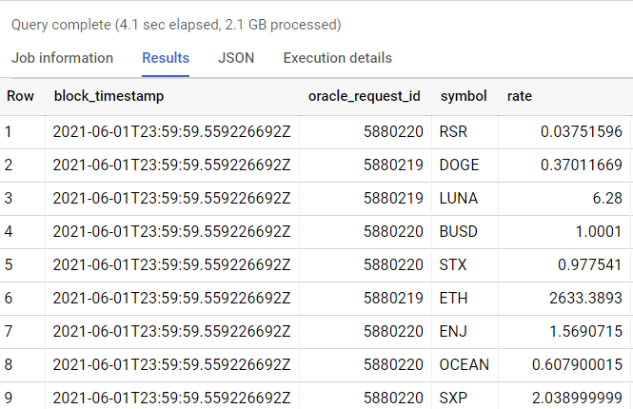
Objectifs sur les deux premières semaines :
(7 mai – 20 mai)
https://medium.com/google-cloud/technical-indicators-calculation-and-anomaly-detection-on-band-protocol-data-6dbf3b9b92c6
Reproduire et aller le plus loin possible dans le medium :

Slide 3
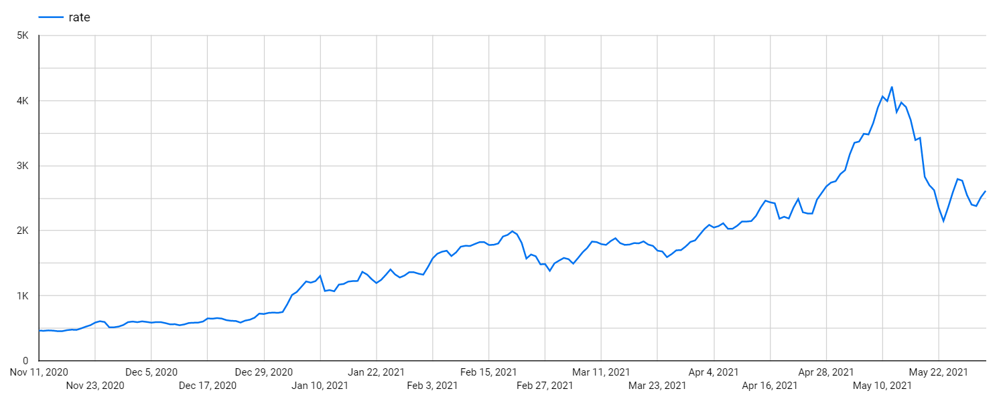
Objectifs sur les deux premières semaines :
(7 mai – 20 mai)
Reproduire et aller le plus loin possible dans le medium :
Ethereum Crypto Rate

Slide 4
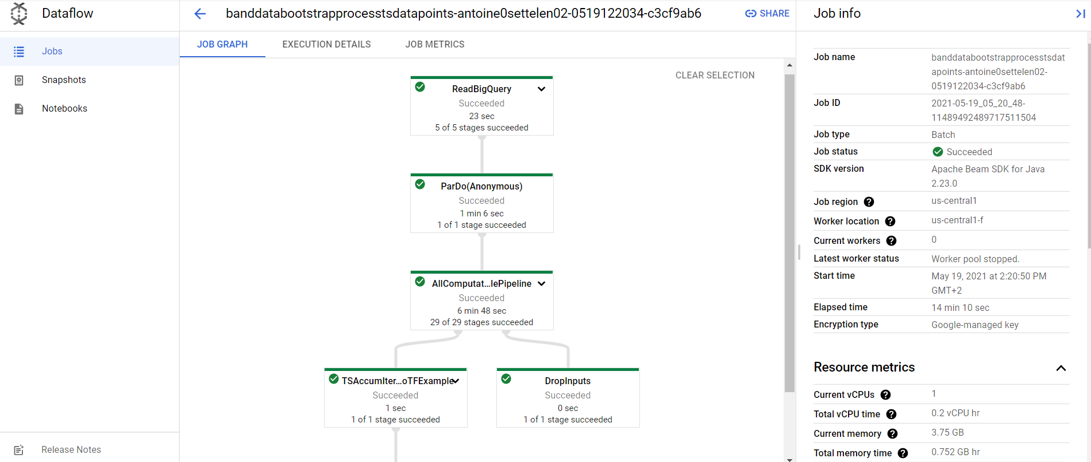
Objectifs sur les deux premières semaines :
(7 mai – 20 mai)
Reproduire et aller le plus loin possible dans le medium :

Slide 5
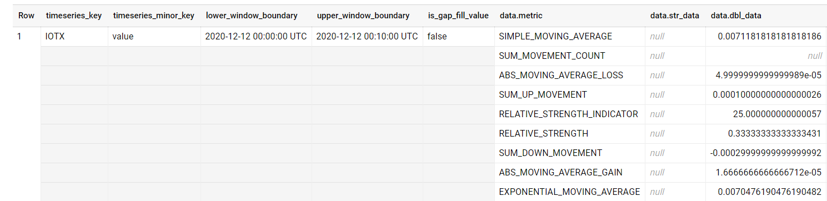
Objectifs sur les deux premières semaines :
(7 mai – 20 mai)
Reproduire et aller le plus loin possible dans le medium :

Slide 6
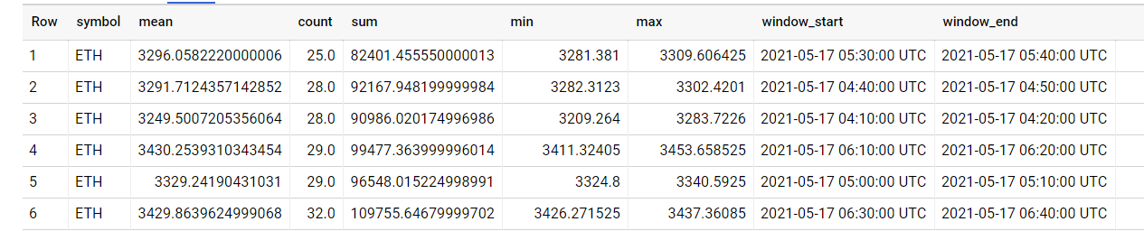
Objectifs sur les deux premières semaines :
(7 mai – 20 mai)
Reproduire et aller le plus loin possible dans le medium :

Slide 7
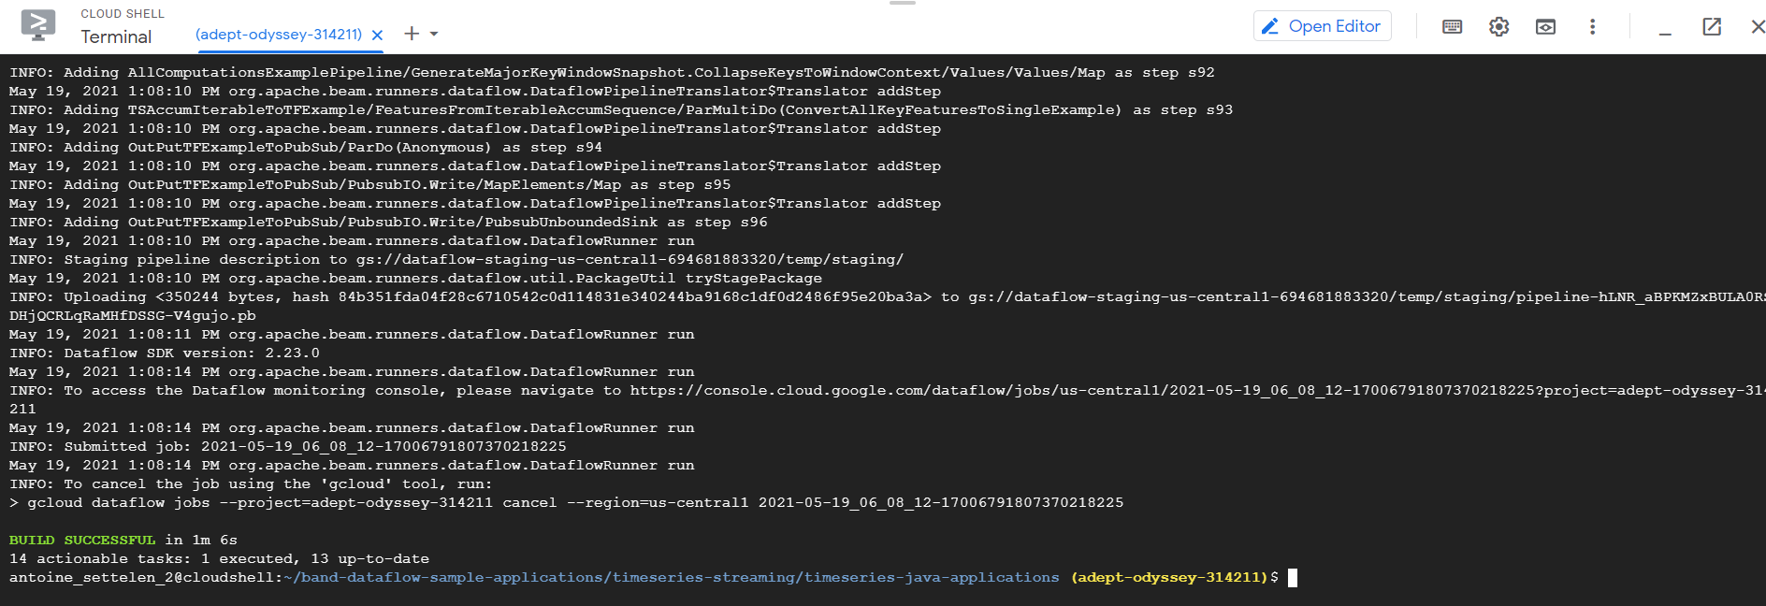
Objectifs sur les deux premières semaines :
(7 mai – 20 mai)
Reproduire et aller le plus loin possible dans le medium :
Calculate metrics from a Pub/Sub stream :
Le code proposé ne permet ni :
D’avoir une visualisation en temps réel
De faire des prédictions en temps réel

Slide 8
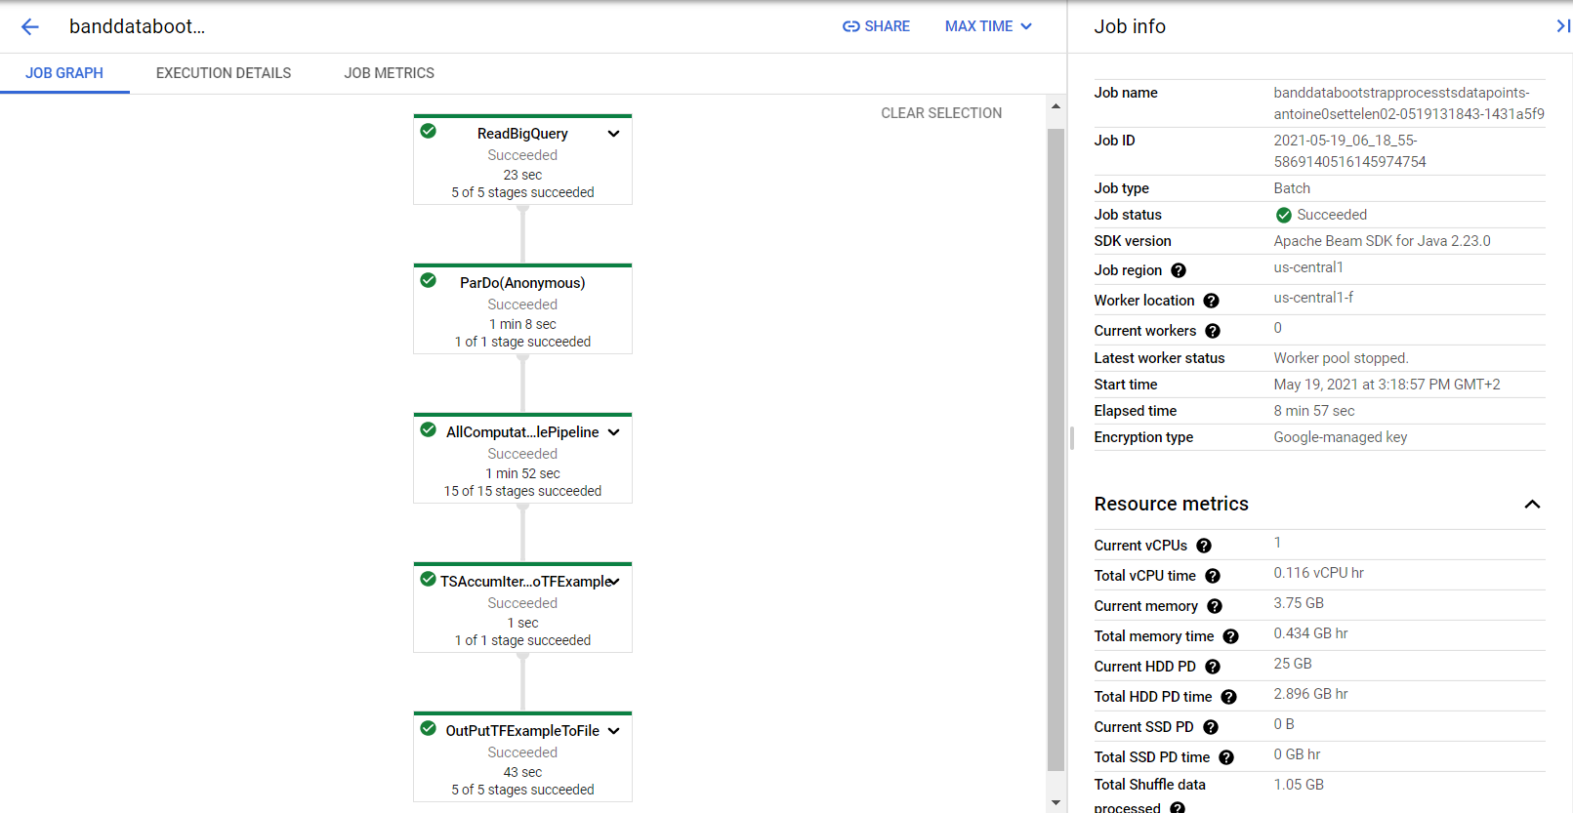
Objectifs sur les deux premières semaines :
(7 mai – 20 mai)
Reproduire et aller le plus loin possible dans le medium :
Part 2: Anomaly Detection

Slide 9
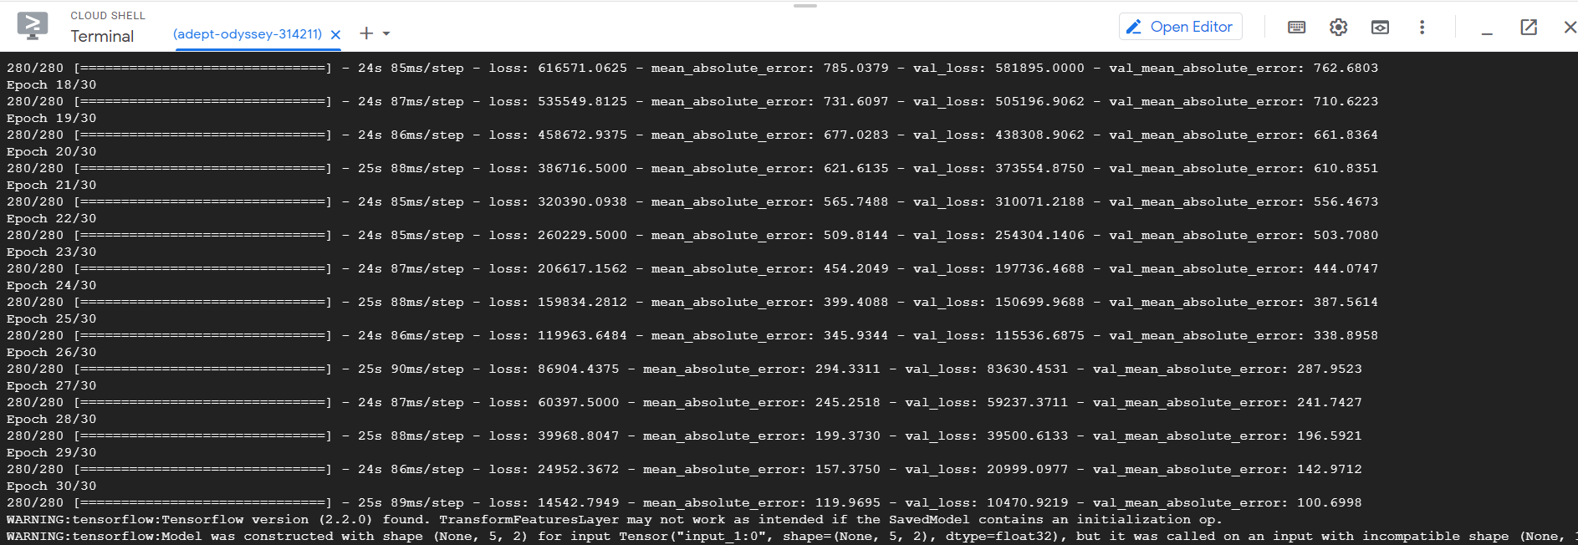
Objectifs sur les deux premières semaines :
(7 mai – 20 mai)
Reproduire et aller le plus loin possible dans le medium :
Part 2: Anomaly Detection

Slide 10
Objectifs sur les deux premières semaines :
(7 mai – 20 mai)
2. Pistes de travail :
Batch | Streaming | Apprentissage
Quid des données passées rajoutées/modifiées/supprimées au fil de l’eau dans la table source ? Faut-il en tenir compte ? Et refaire tourner un dataflow à chaque fois ? Source Table Size : 56.75 GB | Comment faire du streaming pour avoir une visualisation temps réel sur les graphes : changer de source ? Passer à J-2 et simuler le streaming grâce au timestamp sur les données batch ? | Se former sur les pipelines, Apache Airflow, BeamDagRunner, TensorFlow avec GCP, TensorFlow Orchestration, Apache Beam pour le machine learning pour comprendre son modèle de détection d’anomalies Sur le batch, comprendre le problème pour faire fonctionner la détection d'anomalies. Est-ce un problème de source ? Autre solution, faire tourner un modèle de prédiction sur les données en temps réel.

Slide 11
Objectifs sur les deux semaines précédentes : (21 mai – 3 juin)
1. Faire un schéma d’architecture montrant les détails du flux et les composants GCP utilisés
2. Mettre en place une simulation d’injection des données sur une window de 10min dans un topic pub-sub
3. Réfléchir aux checks à faire sur les données brutes, au logging , au monitoring

Slide 12





Objectifs sur les deux semaines précédentes : (21 mai – 3 juin)
Cloud DataStudio
Exemple d’implémentation avec GCP
Cloud Dataflow
BigQuery
BigQuery
Cloud Pub/Sub
Cloud Dataflow
BigQuery
Stackdriver Monitoring

Slide 13
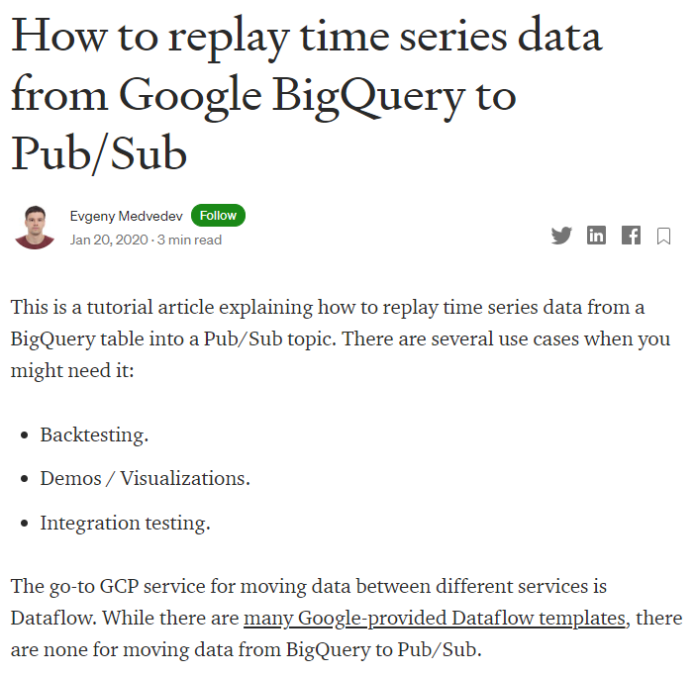
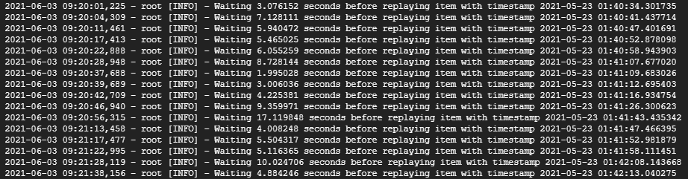
Objectifs sur les deux semaines précédentes : (21 mai – 3 juin)
2. Mettre en place une simulation d’injection des données sur une window de 10min dans un topic pub-sub
https://medium.com/google-cloud/how-to-replay-time-series-data-from-google-bigquery-to-pub-sub-c0a80095124b
VOIR DEMO

Slide 14
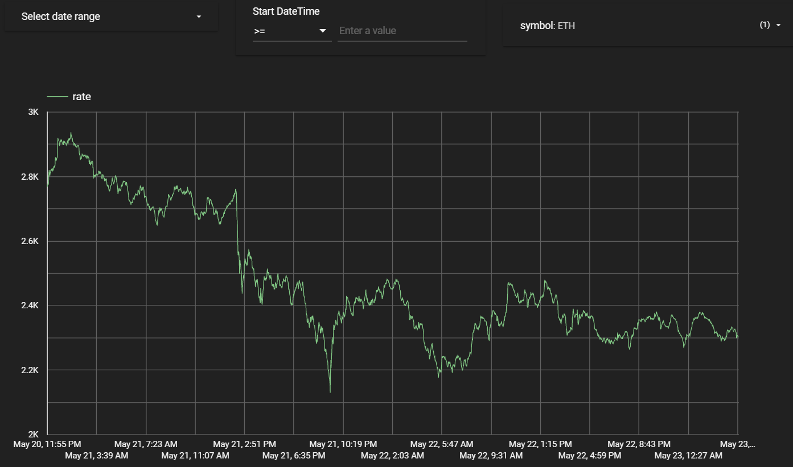
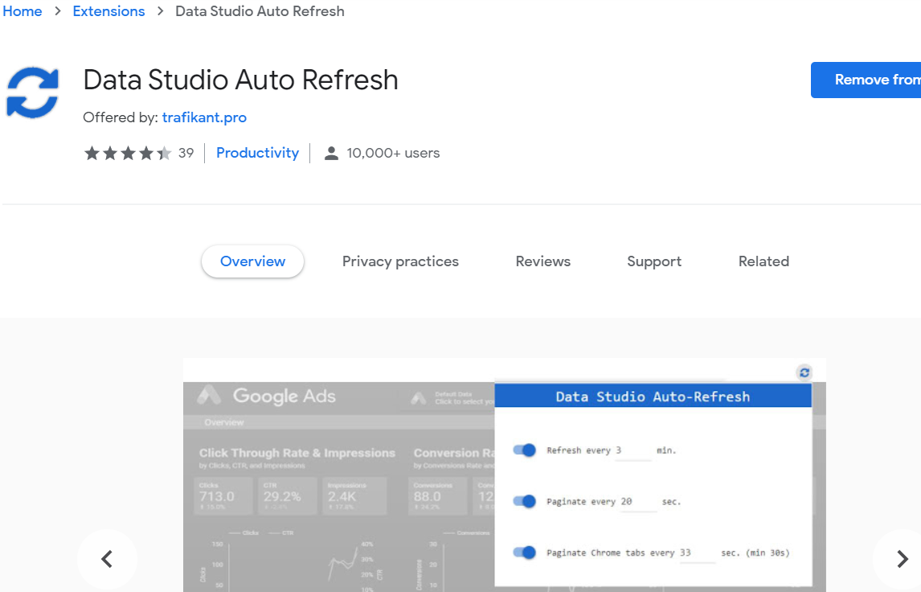
Objectifs sur les deux semaines précédentes : (21 mai – 3 juin)
2. Mettre en place une simulation d’injection des données sur une window de 10min dans un topic pub-sub

Slide 15
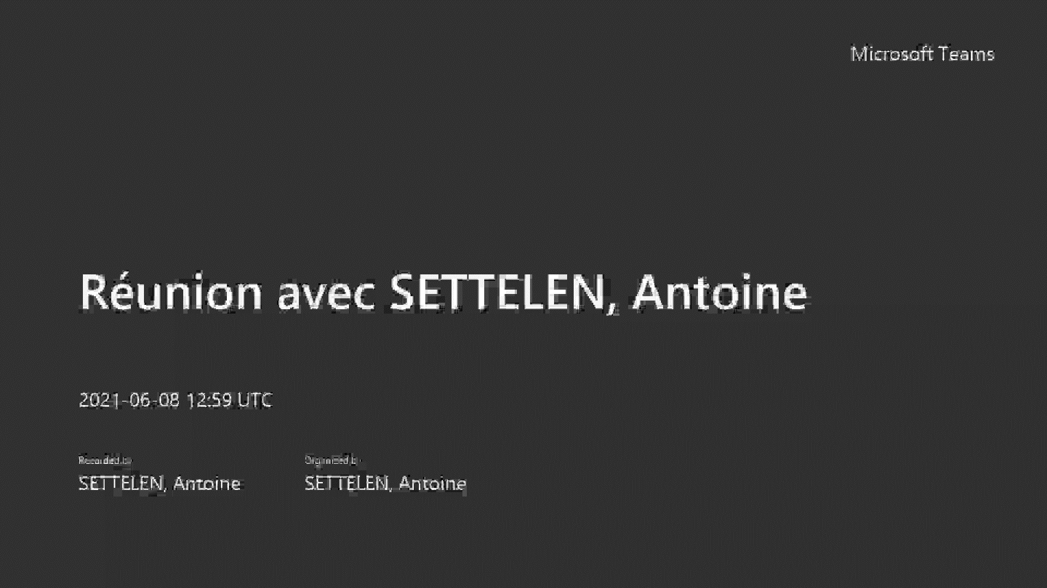
Objectifs sur les deux semaines précédentes : (21 mai – 3 juin)

Slide 16
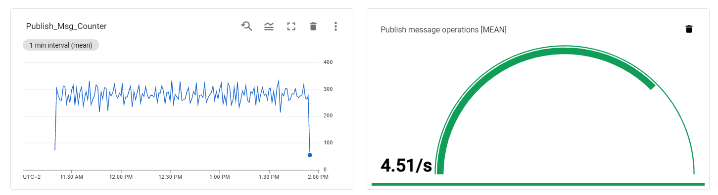
Objectifs sur les deux semaines précédentes : (21 mai – 3 juin)
3. Réfléchir aux checks à faire sur les données brutes, au logging , au monitoring

Slide 17
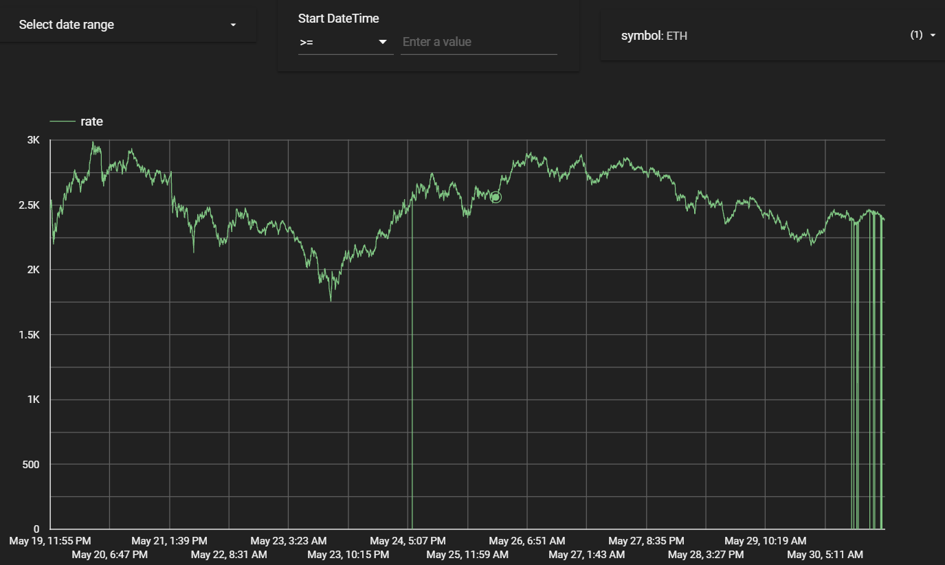
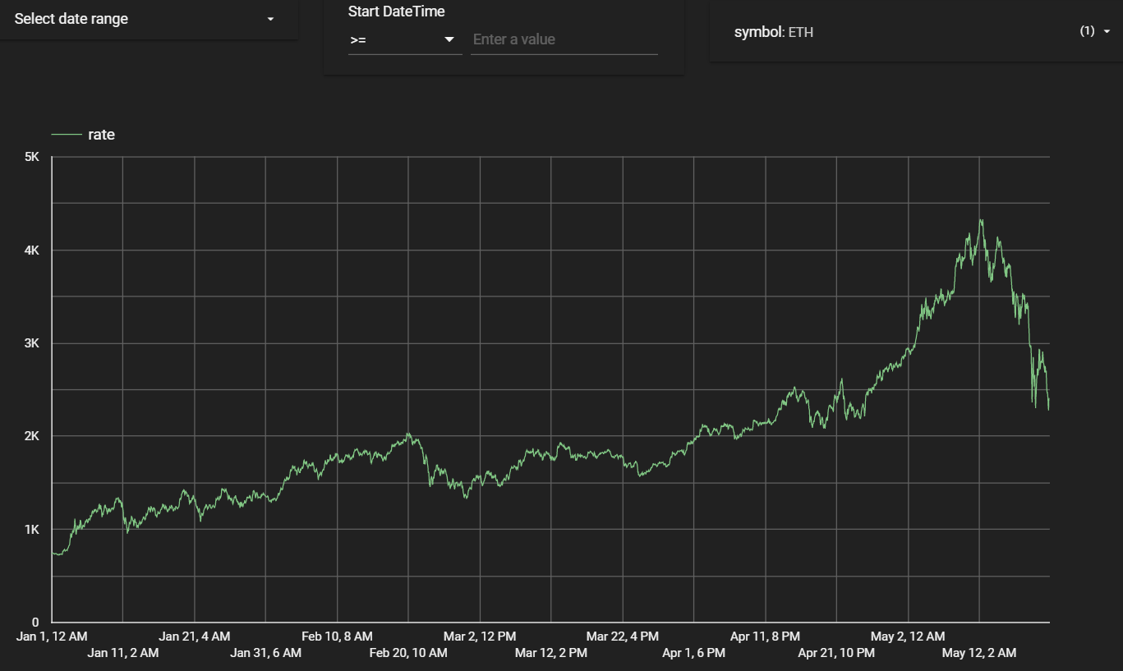
Objectifs sur les trois derniers jours : (4 juin – 8 juin)
4. Deux problèmes : Données manquantes et Data Studio
Pb à cause des timestamps : fenêtres minutées vides.
Besoin d’avoir une table avec des valeurs par minute (ce qui ne gênera pas le temps réel)
et besoin de faire de l’interpolation pour ne pas avoir de problème de visualisation et pour l’apprentissage

Slide 18
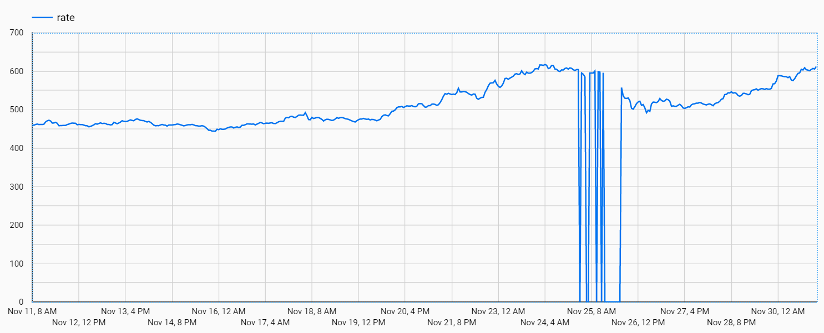
Objectifs sur les trois derniers jours : (4 juin – 8 juin)
4.1 Résoudre le pb des données manquantes par gap filling - Interpolation

Slide 19
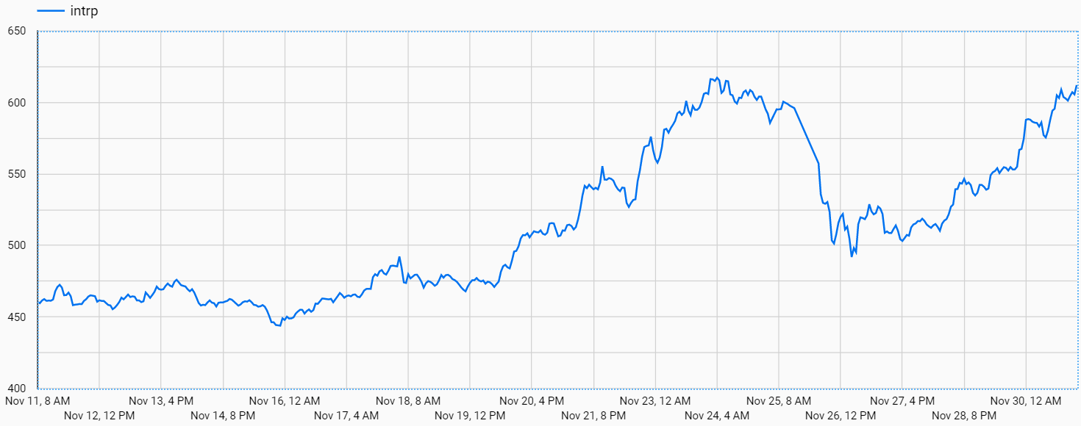
Objectifs sur les trois derniers jours : (4 juin – 8 juin)
4.1 Résoudre le pb des données manquantes par gap filling - Interpolation

Slide 20
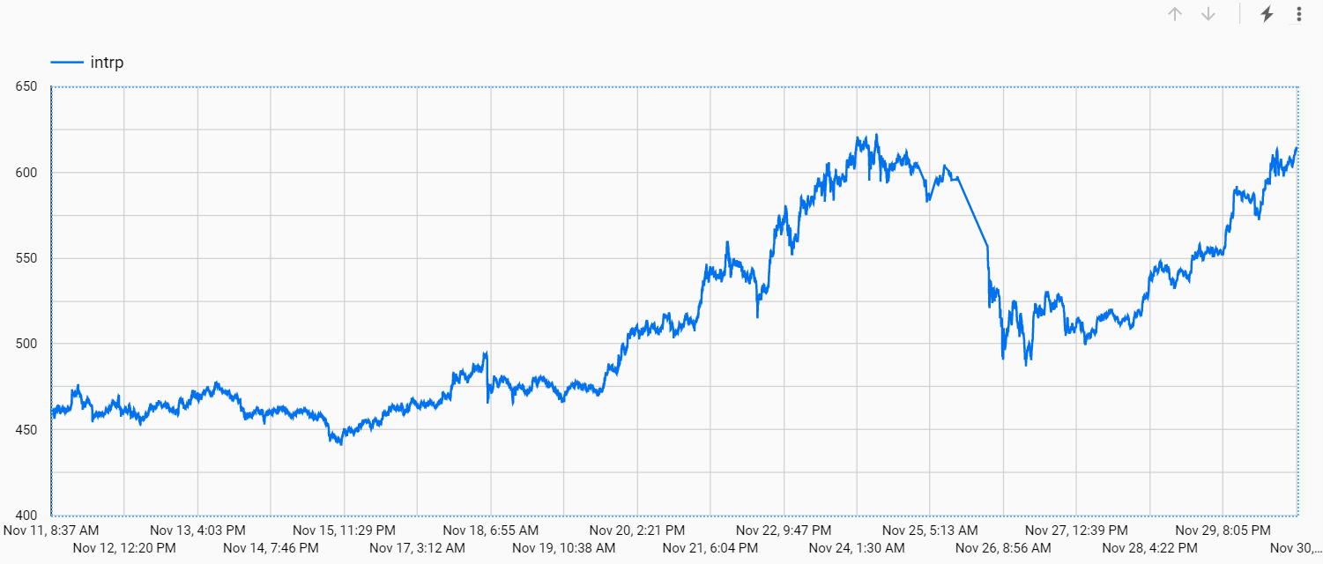
Objectifs sur les trois derniers jours : (4 juin – 8 juin)
4.1 Résoudre le pb des données manquantes par gap filling - Interpolation

Slide 21
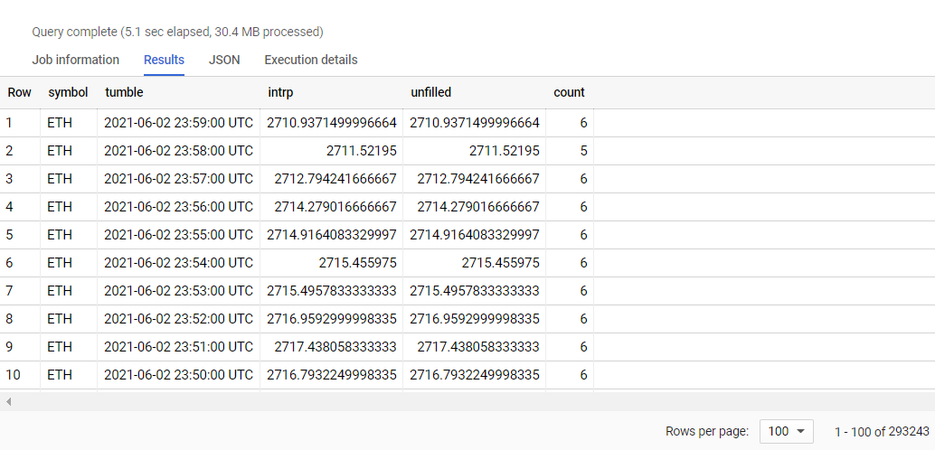
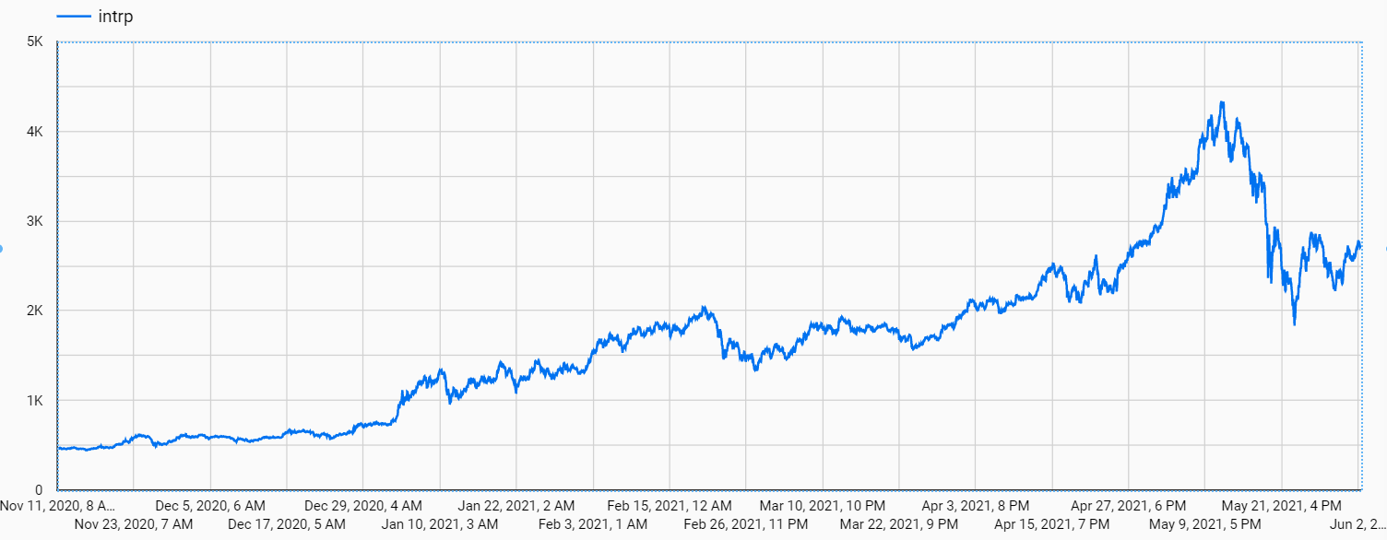
Objectifs sur les trois derniers jours : (4 juin – 8 juin)
4.1 Résoudre le pb des données manquantes par gap filling - Interpolation
300 000 lignes par cryptomonnaie. Data Studio ne peut pas les afficher à moins de faire une agrégation par heure (5000 lignes seulement)

Slide 22
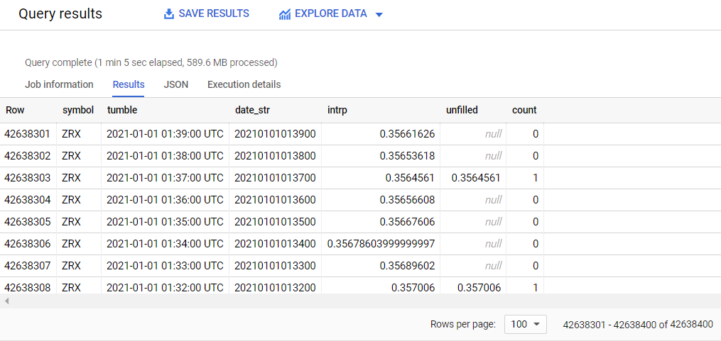
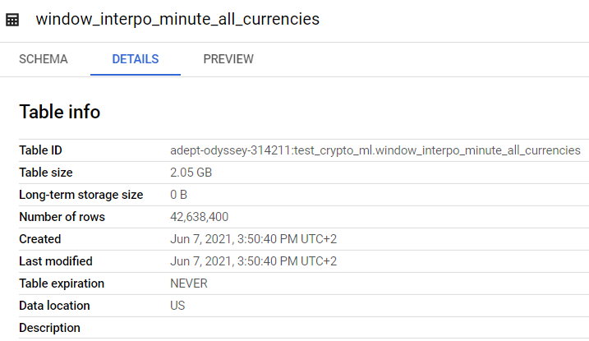
Objectifs sur les trois derniers jours : (4 juin – 8 juin)
4.1 Résoudre le pb des données manquantes par gap filling - Interpolation

Slide 23
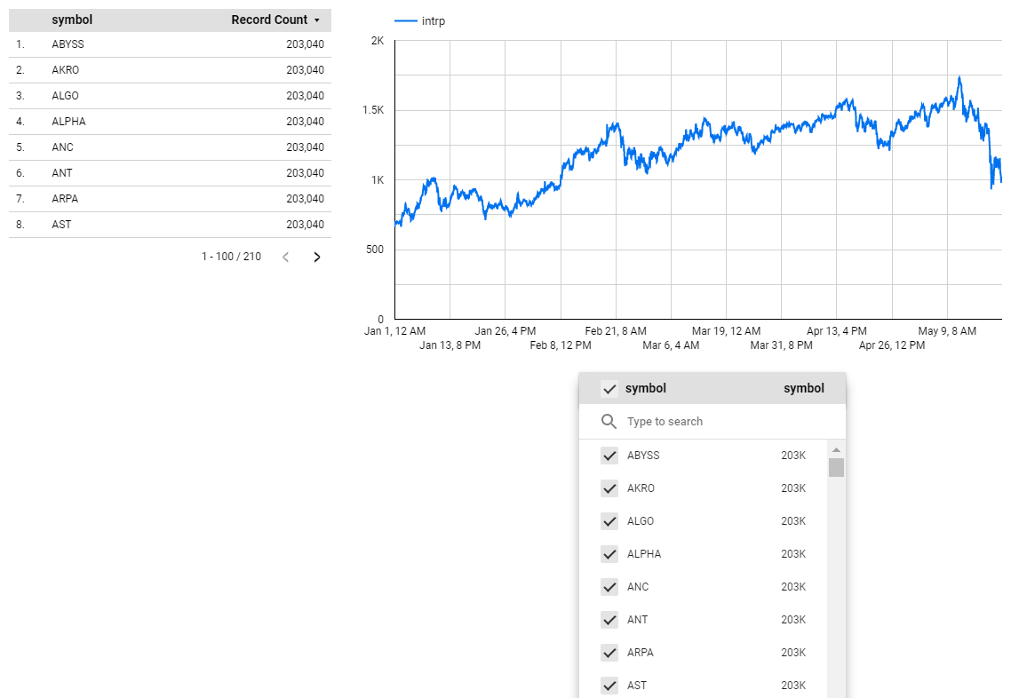
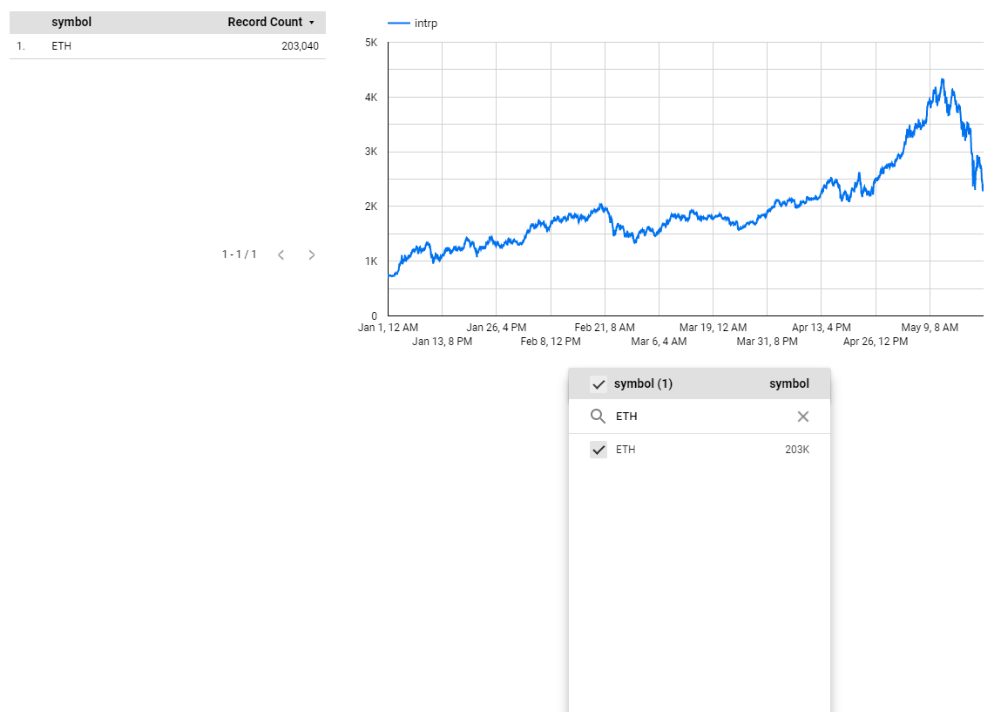
Objectifs sur les trois derniers jours : (4 juin – 8 juin)
4.1 Résoudre le pb des données manquantes par gap filling - Interpolation

Slide 24
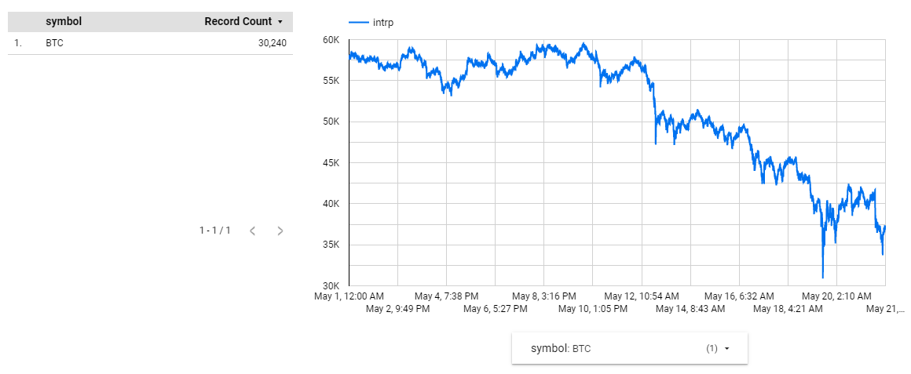
Objectifs sur les trois derniers jours : (4 juin – 8 juin)
4.1 Résoudre le pb des données manquantes par gap filling - Interpolation
VOIR DEMO

Slide 25
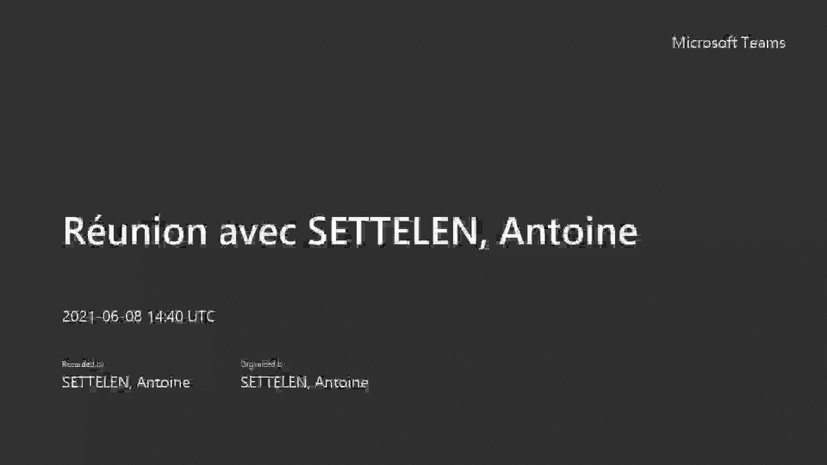
Objectifs sur les trois derniers jours : (4 juin – 8 juin)

Slide 26

Objectifs sur les trois derniers jours : (4 juin – 8 juin)

Slide 27
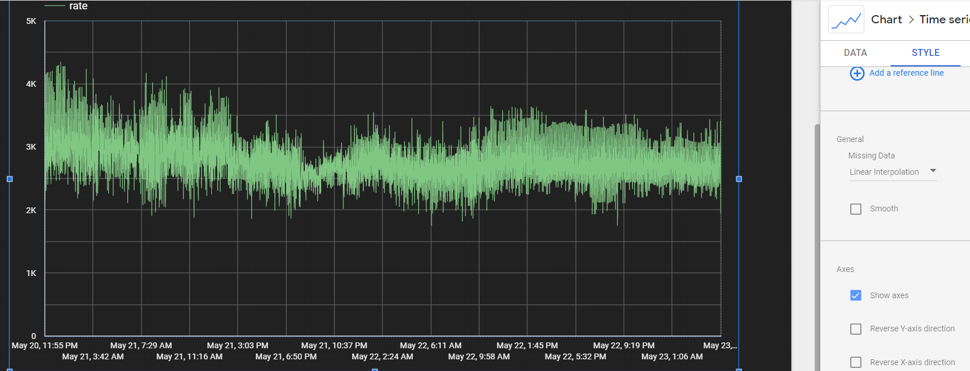
Objectifs sur les trois derniers jours : (4 juin – 8 juin)

Slide 28
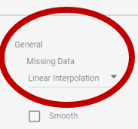
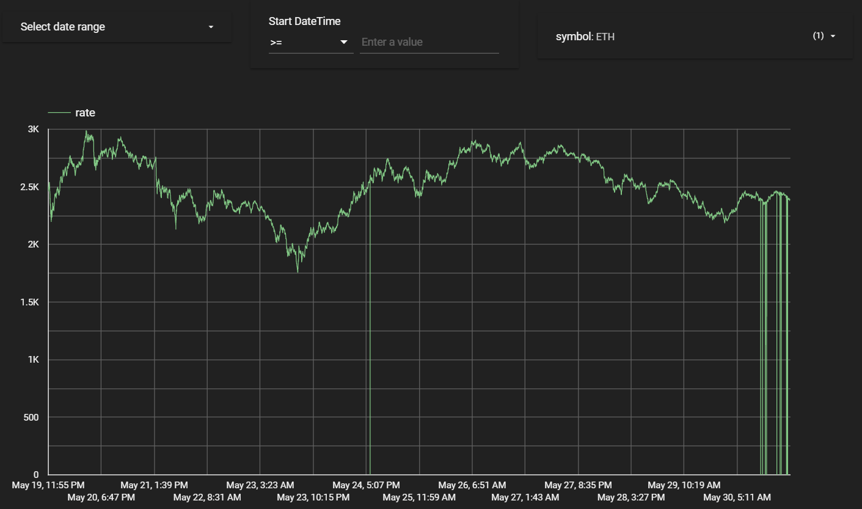
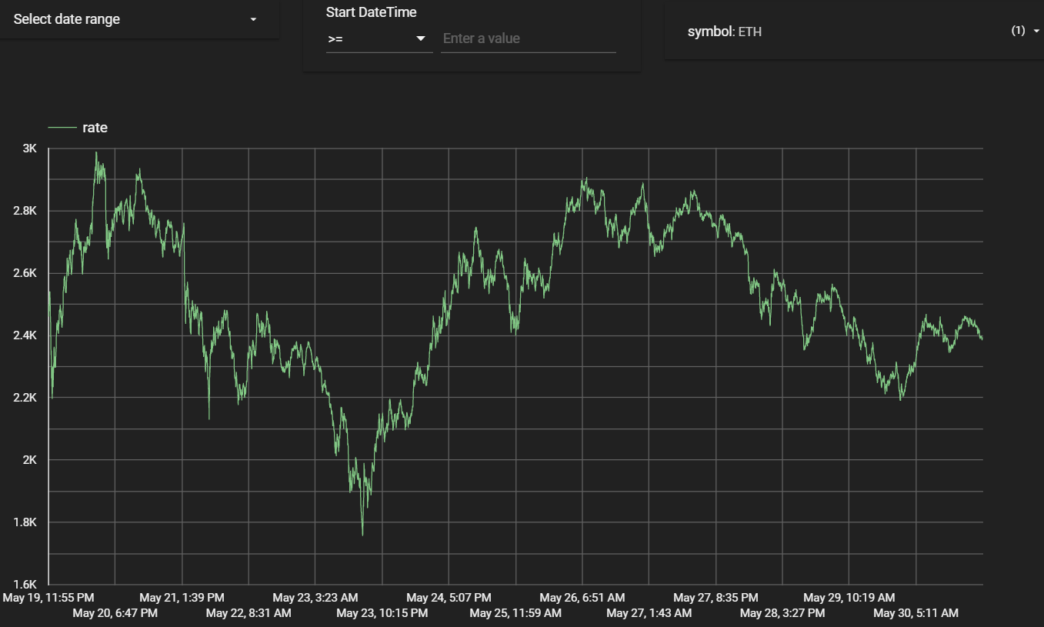
Objectifs sur les trois derniers jours : (4 juin – 8 juin)

Slide 29
Objectifs sur les trois derniers jours : (4 juin – 8 juin)
2. Pistes de travail :
Batch | Streaming | Apprentissage
Quid des données passées rajoutées/modifiées/supprimées au fil de l’eau dans la table source ? Faut-il en tenir compte ? Et refaire tourner un dataflow à chaque fois ? Source Table Size : 56.75 GB | Faut-il rester à J-2 et manquer de données actualisées ? Ne faire qu’un affichage par heure/par minute ou alors n’envoyer à datastudio que des données fenêtrées ? Au lieu des timestamps ? | Sur le batch, comprendre le problème pour faire fonctionner la détection d'anomalies. Est-ce un problème de source ? Autre solution, faire tourner un modèle de prédiction sur les données en temps réel. (LSTM, Prophet, NeuralProphet, ARIMA) Se servir de l’analyse de sentiments twitter (affichage temps réel) pour ajuster/pondérer la prédiction ?

Slide 30
Objectifs sur les deux dernières semaines : (9 juin – 24 juin)
Améliorer/Densifier/Détailler le schéma d’architecture actuel montrant les détails du flux et les composants GCP utilisés
Tout push sur GitHub et faire un markdown associé
Monitoring fonctionnel : Mise en place d’alerte/alerting (perte de signal, actions à mettre en place) : changer la requête sql ? Couper pub sub ?
Monitoring : Est-ce que j’ai bien le bon nombre de lignes ?
Monitoring : les données sont-elles à l’image à de ce que je veux ? Alerter si la valeur d’un taux d’une crypto passe en dessous d’un seuil : retirer son argent
Monitoring : Warning à Prendre en Compte au niveau des Logging : Choper les mots-clés associés à une erreur ?
Mise en production : Terraform/GCP
Exposer datas et API Bigquery : interroger mon jeu de données pour connaître la valeur moyenne/min/max d’un cours de cryptomonnaie sur une période donnée en input
Prédiction (ARIMA via GCP, Prophet via VM, via Cloud Dataproc, via Cloud Dataflow)
Twitter Sentim Analysis à rajouter à la prédiction ? Pondérer toutes les monnaies en fonction du cours du BTC

Slide 31
Objectifs sur les deux dernières semaines : (9 juin – 24 juin)
Améliorer/Densifier/Détailler le schéma d’architecture actuel montrant les détails du flux et les composants GCP utilisés
Tout push sur GitHub et faire un markdown associé (sera complété demain)
Monitoring fonctionnel : Mise en place d’alerte/alerting (perte de signal, actions à mettre en place) : changer la requête sql ? Couper pub sub ?
Monitoring : Est-ce que j’ai bien le bon nombre de lignes ? (Où ? Après interpolation ?)
Monitoring : les données sont-elles à l’image à de ce que je veux ? Alerter si la valeur d’un taux d’une crypto passe en dessous d’un seuil : retirer son argent
Monitoring : Warning à Prendre en Compte au niveau des Logging : Choper les mots-clés associés à une erreur ?
Mise en production : Terraform/GCP (Juillet)
Exposer datas et API Bigquery : interroger mon jeu de données pour connaître la valeur moyenne/min/max d’un cours de cryptomonnaie sur une période donnée en input (Via des dashboards ? Via du Code ?)
Prédiction (ARIMA via GCP, Prophet via VM, via Cloud Dataproc, via Cloud Dataflow) Manque le scheduler
Twitter Sentim Analysis à rajouter à la prédiction ? Pondérer toutes les monnaies en fonction du cours du BTC (Août)

Slide 32
Objectifs sur les deux dernières semaines : (9 juin – 24 juin)
1. Exemple d’implémentation avec GCP (Schéma Général)
Cloud DataStudio
Cloud Dataflow
BigQuery
BigQuery
Cloud Pub/Sub
Cloud Dataflow
BigQuery
Stackdriver Monitoring

Slide 33







Objectifs sur les deux dernières semaines : (9 juin – 24 juin)
1. Exemple d’implémentation avec GCP (Schéma Général)
Stackdriver
Monitoring
and Alerting
Scheduler :
Cloud Composer
Script SQL : Lancement du windowing
et de l’interpolation
Cloud
Pub/Sub
Cloud
Functions
BigQuery
BigQuery
Cloud
Dataflow
Cloud
Dataproc
Script Python
Lancement du batch (depuis une VM ou CloudShell)
Cloud Dataflow
Script Python
Lancement du streaming
(depuis une VM ou CloudShell)
BigQuery
Cloud
DataStudio
Cloud Pub/Sub
Script Python
Lancement du
traitement
(depuis une VM
ou CloudShell)
Cloud Dataflow
BigQuery
Stackdriver Monitoring
and Alerting
Cloud Functions
Cloud Pub/Sub

Slide 34
Objectifs sur les deux dernières semaines : (9 juin – 24 juin)
2. Alertes et Actions à Mettre en place

Slide 35
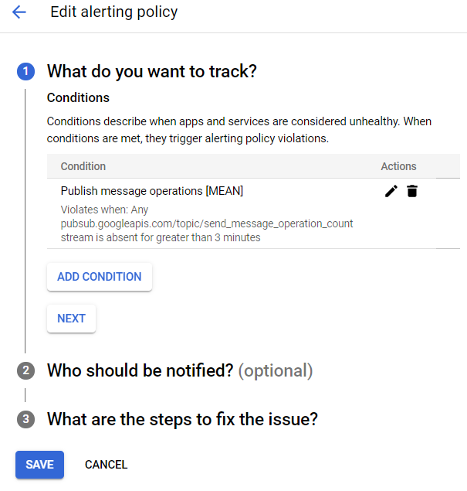
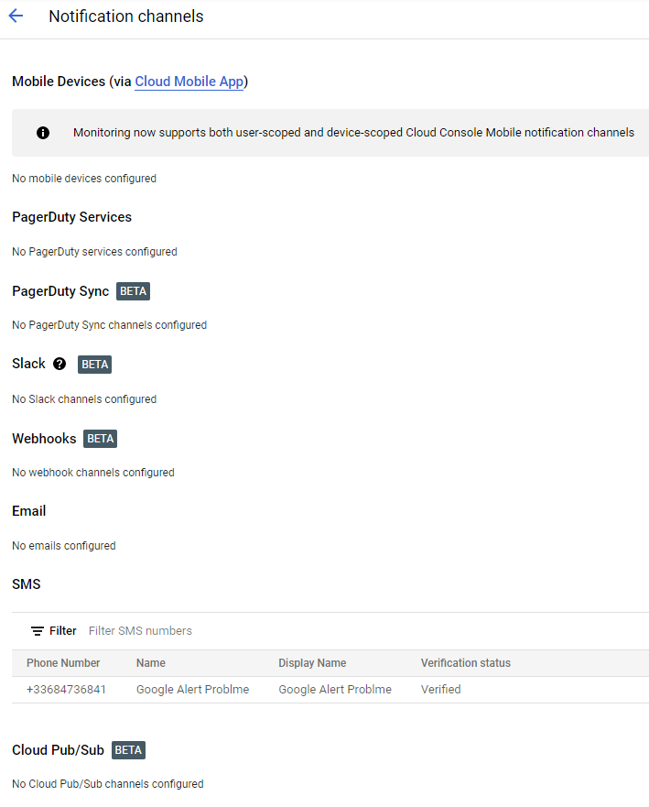
Objectifs sur les deux dernières semaines : (9 juin – 24 juin)
2. Alertes et Actions à Mettre en place
Alerting : Création d’une alerte en cas d’absence de signal

Slide 36
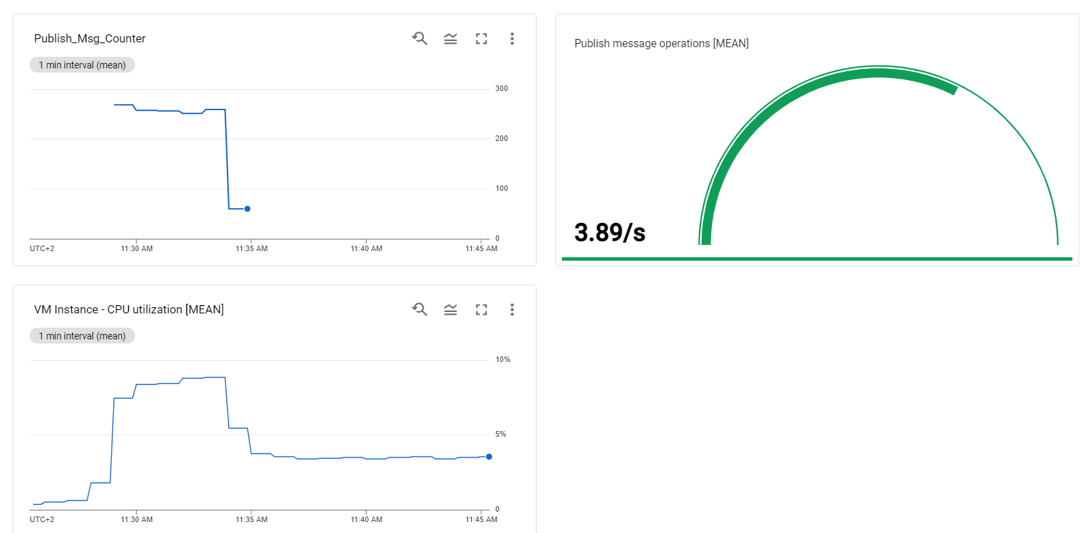
Objectifs sur les deux dernières semaines : (9 juin – 24 juin)
2. Alertes et Actions à Mettre en place
Alerting : Signal Absent (Coupe Pub/Sub)

Slide 37
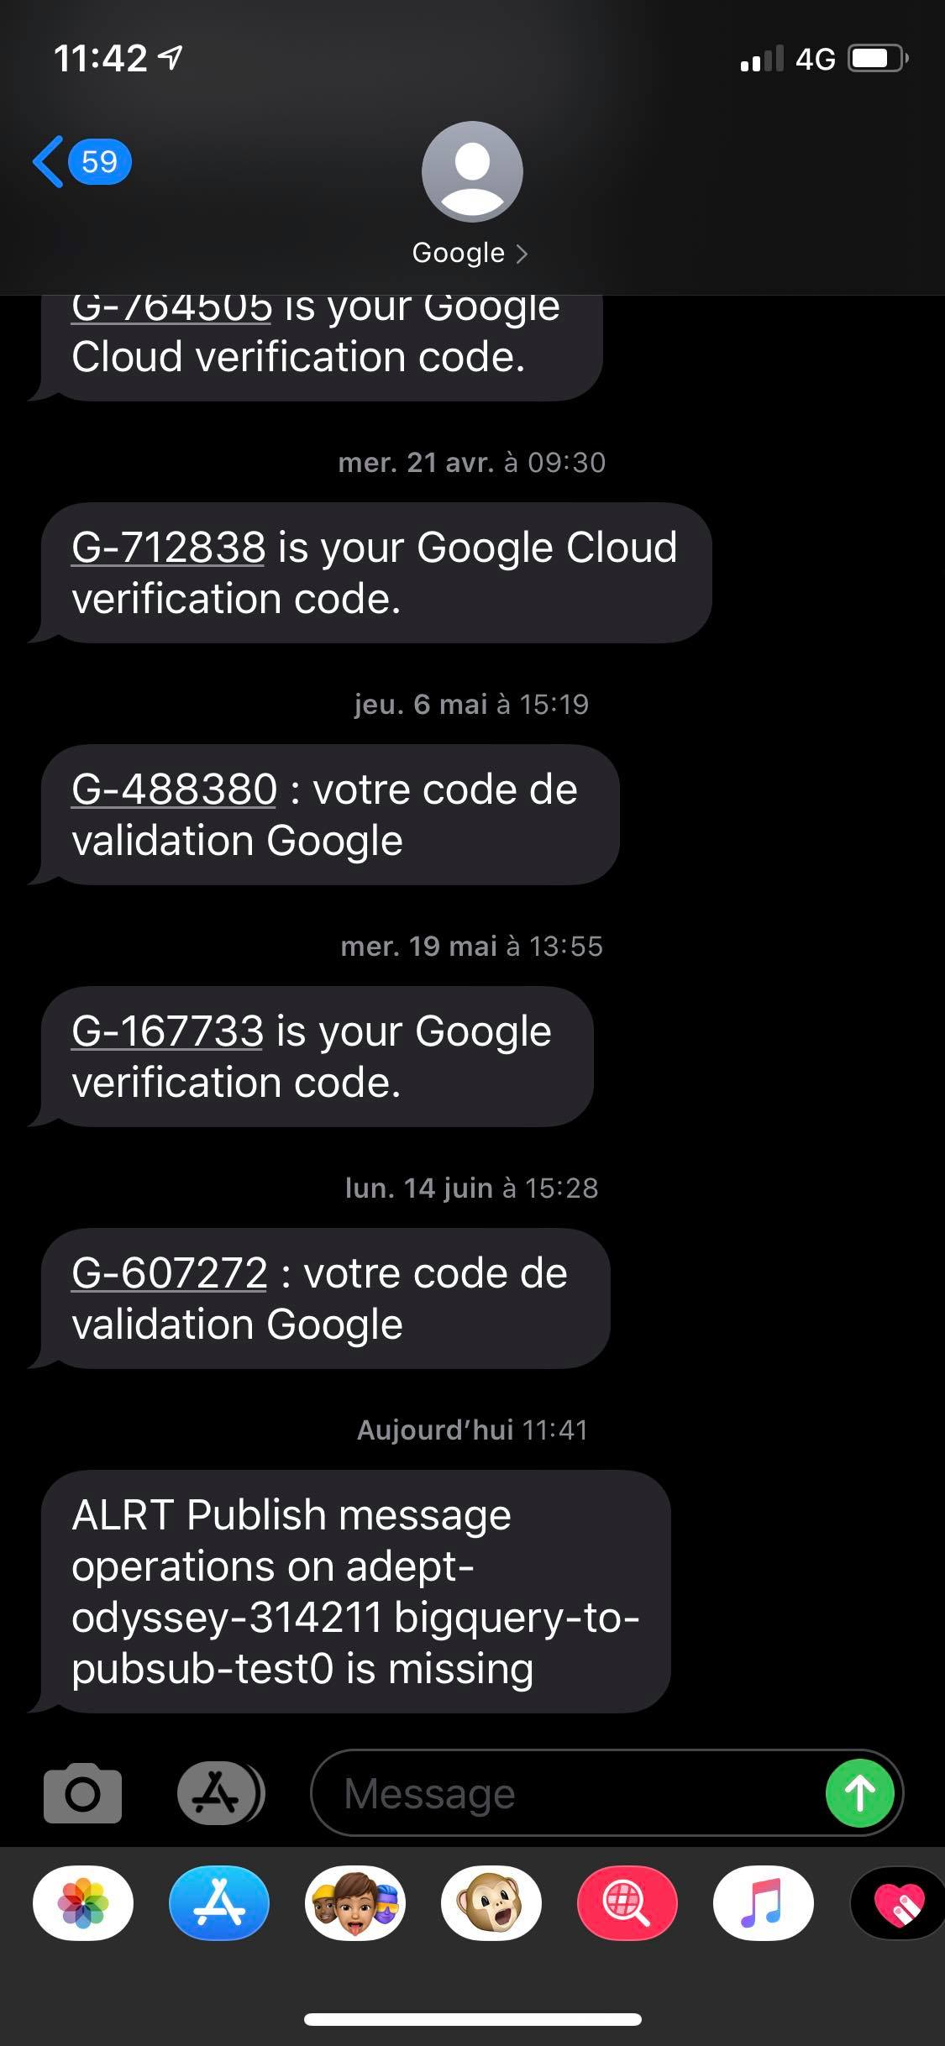
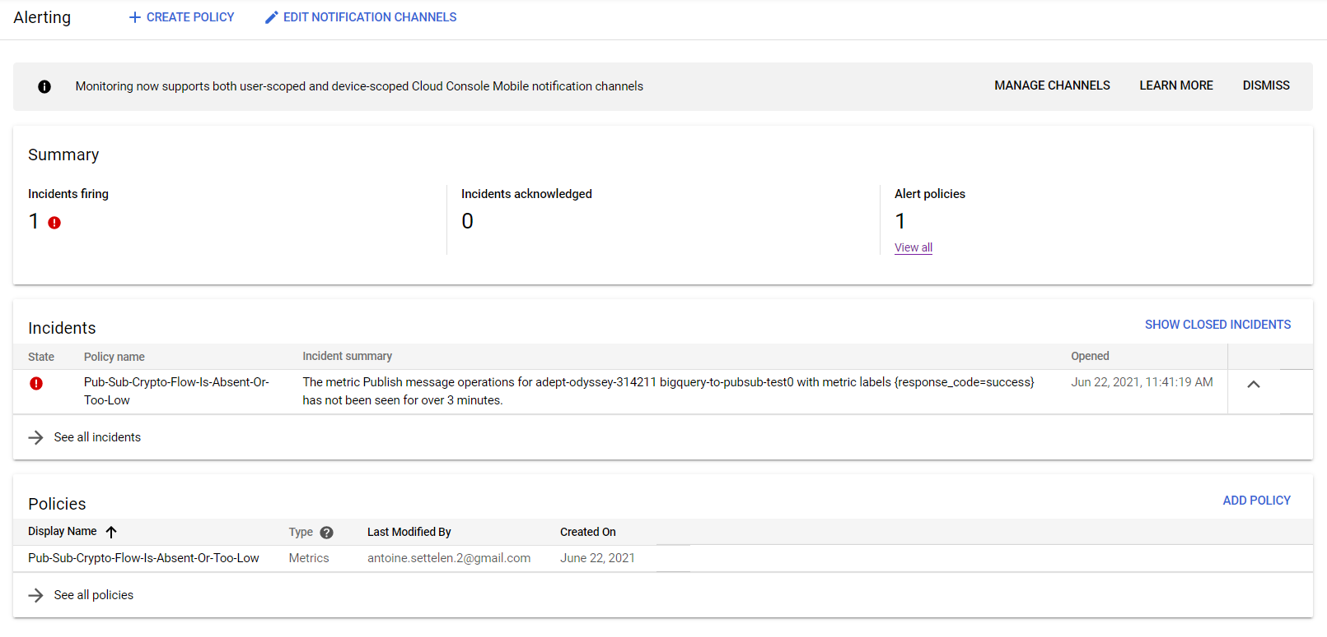
Objectifs sur les deux dernières semaines : (9 juin – 24 juin)
2. Alertes et Actions à Mettre en place
Alerting : Signal Absent (Coupe Pub/Sub)

Slide 38
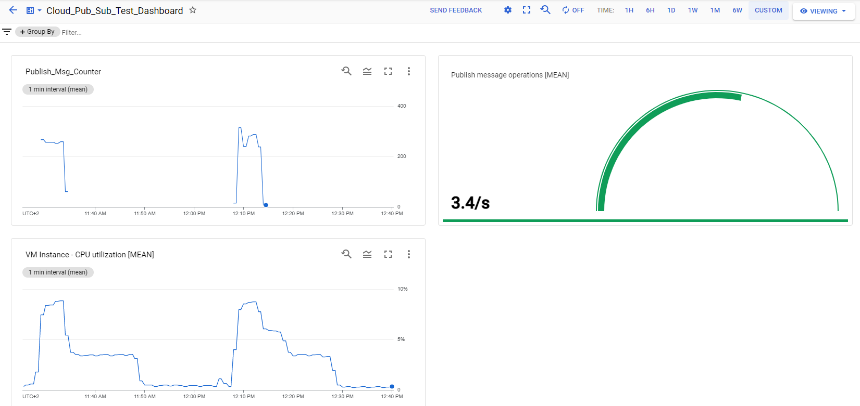
Objectifs sur les deux dernières semaines : (9 juin – 24 juin)
2. Alertes et Actions à Mettre en place
Alerting : On relance pub/sub (l’incident se ferme automatiquement avec la reprise du signal)

Slide 39
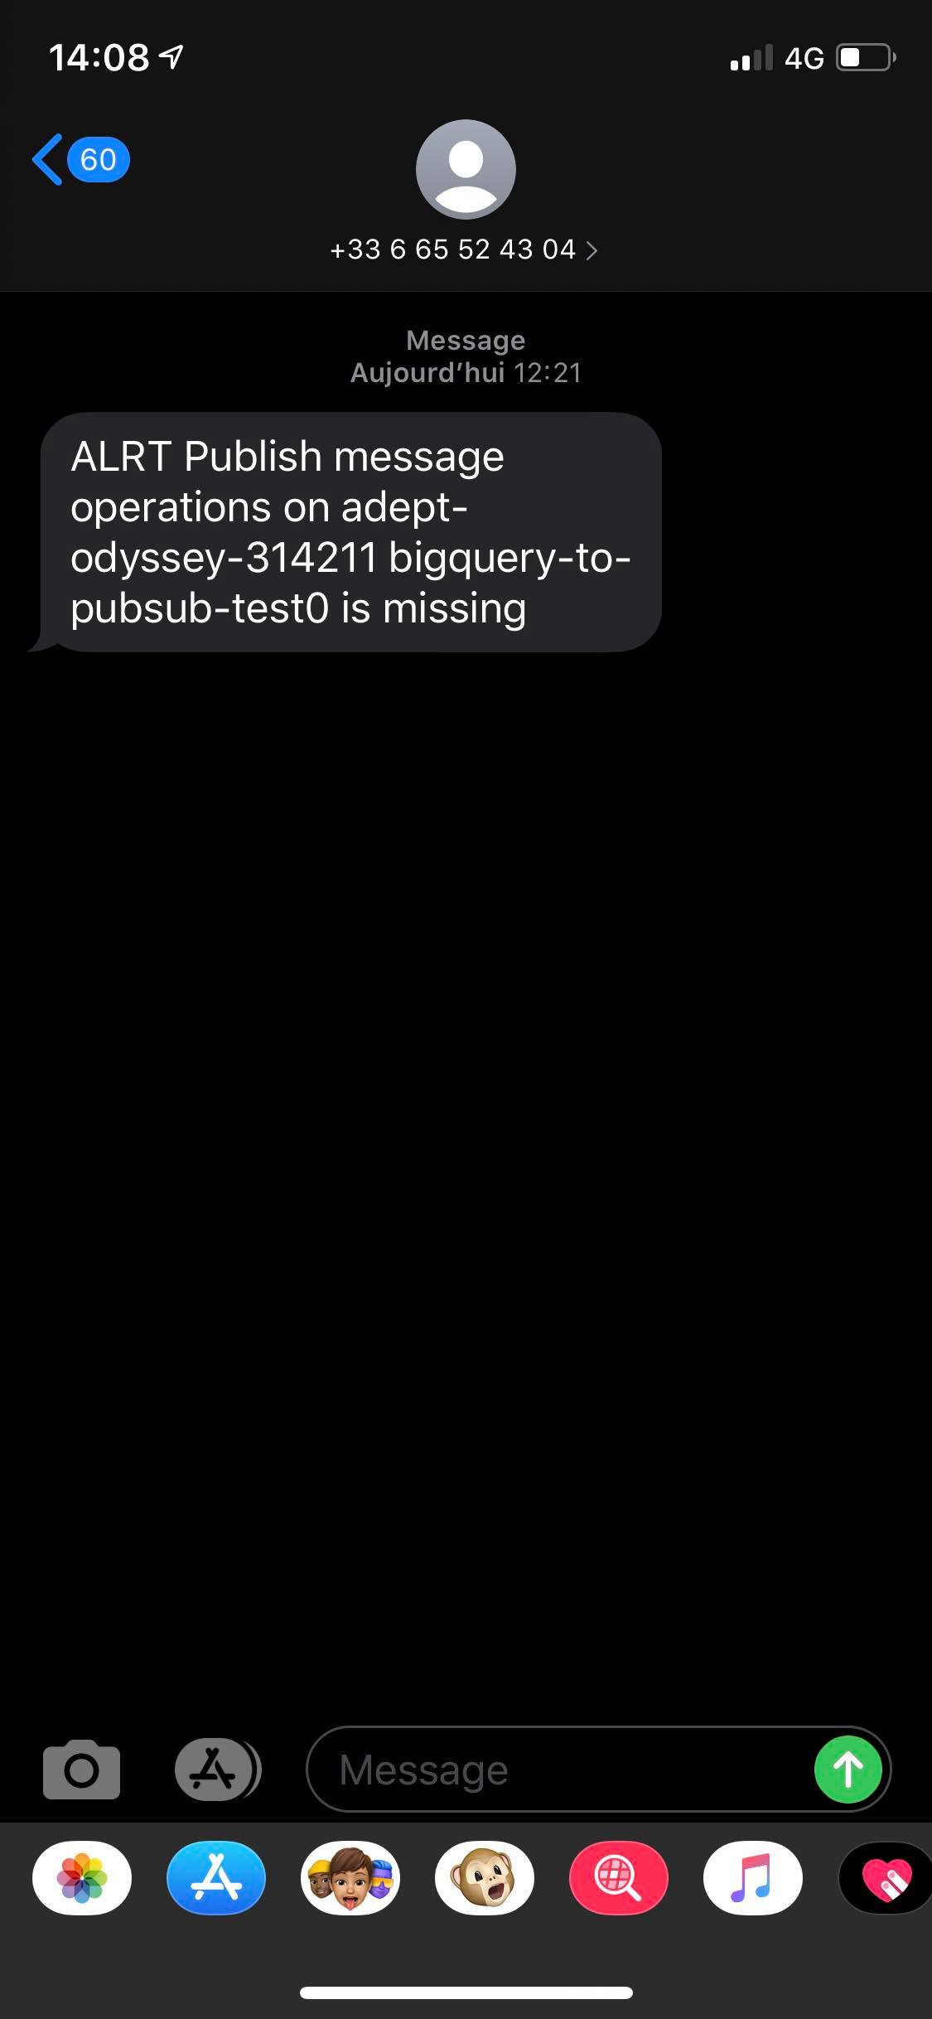
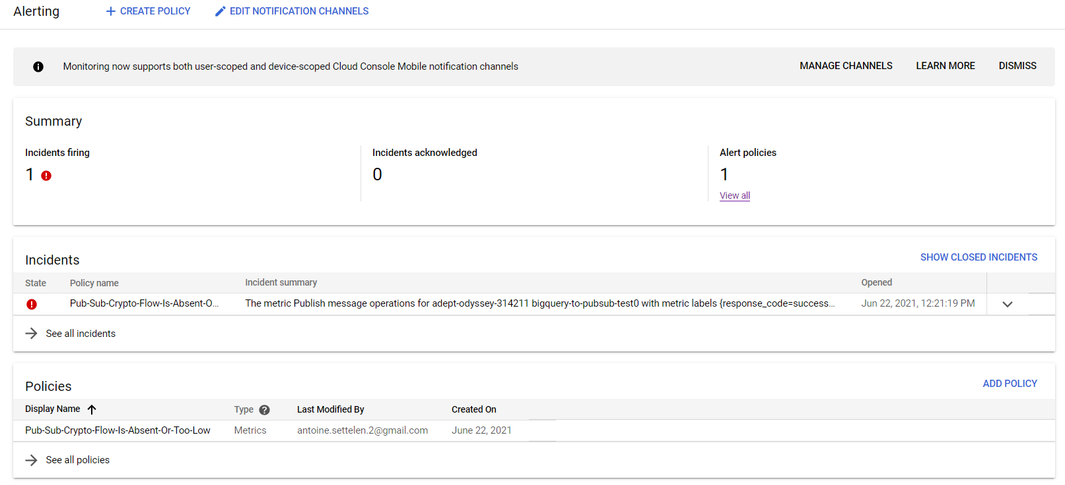
Objectifs sur les deux dernières semaines : (9 juin – 24 juin)
2. Alertes et Actions à Mettre en place
Alerting : On coupe de nouveau pub/sub (un incident s’ouvre
à nouveau avec la perte du signal)

Slide 40
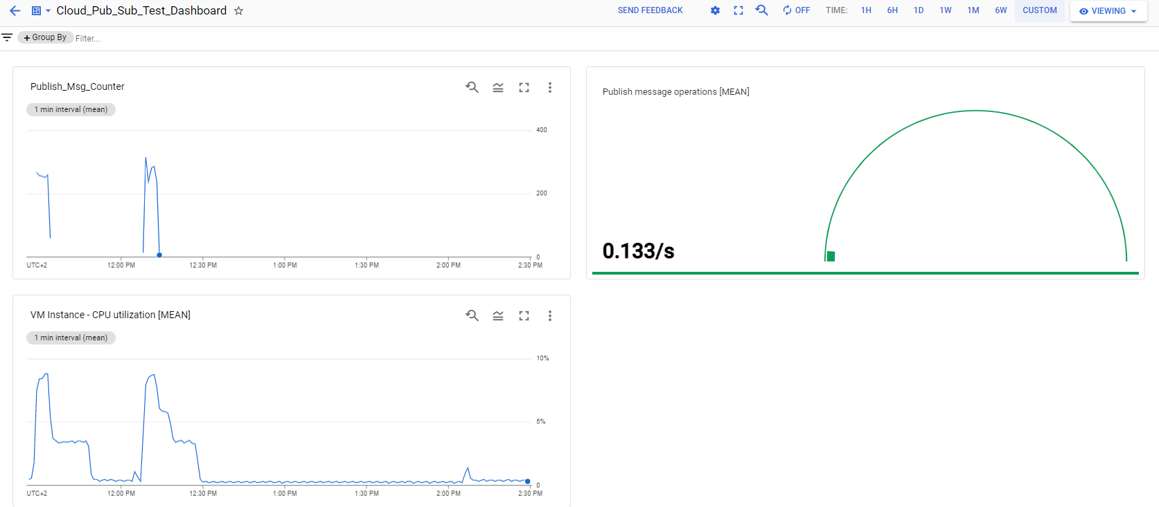
Objectifs sur les deux dernières semaines : (9 juin – 24 juin)
2. Alertes et Actions à Mettre en place
Alerting : On ferme l’incident manuellement sans remettre
en place le signal

Slide 41

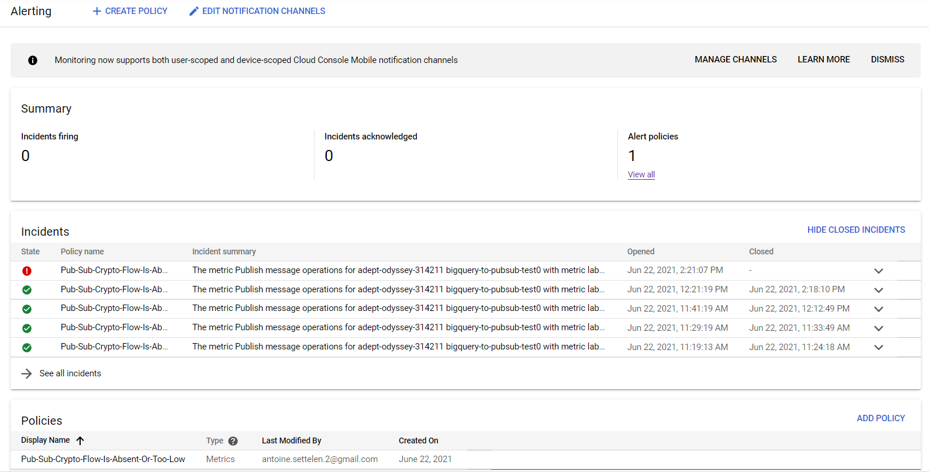
Objectifs sur les deux dernières semaines : (9 juin – 24 juin)
2. Alertes et Actions à Mettre en place
Alerting : On ferme l’incident manuellement sans remettre en place le signal
(un incident s’ouvre à nouveau avec la perte du signal et ne sera
fermé qu’avec reprise du signal ou nouvel acquittement manuel)

Slide 42
Objectifs sur les deux dernières semaines : (9 juin – 24 juin)
2. Alertes et Actions à Mettre en place
Actions automatiques (déclencheurs) à mettre en place (pour retrouver un état stable et la reprise de signal) lors de l’ouverture d’un incident,
l’activation d’une alerte et la perte de signal
https://stackoverflow.com/questions/63177769/gcp-is-it-possible-for-a-cloud-function-to-trigger-when-an-alert-fires
https://cloud.google.com/monitoring/support/notification-options#pubsub
https://cloud.google.com/functions/docs/calling/pubsub
1. Créer un canal pubsub lié à l’alerte dans Stack Monitoring
Cloud Pub/Sub
BigQuery
gcloud pubsub topics create notificationTopicSignalIsAbsent
gcloud pubsub topics add-iam-policy-binding \
projects/694681883320/topics/notificationTopicSignalIsAbsent --role=roles/pubsub.publisher \
--member=serviceAccount:service-694681883320@gcp-sa-monitoring-notification.iam.gserviceaccount.com
Stackdriver Monitoring
and Alerting
Cloud Functions
Cloud Pub/Sub

Slide 43
Objectifs sur les deux dernières semaines : (9 juin – 24 juin)
2. Alertes et Actions à Mettre en place
Actions automatiques (déclencheurs) à mettre en place (pour retrouver un état stable et la reprise de signal) lors de l’ouverture d’un incident,
l’activation d’une alerte et la perte de signal
https://stackoverflow.com/questions/65851240/use-google-cloud-functions-to-sshkeys-into-vm
https://cloud.google.com/shell/docs/accessing-cloud-shell-with-gcloud
https://stackoverflow.com/questions/52824697/what-directory-is-gcp-cloud-shell-working-in
2. Mettre en place une cloud function se déclenchant
au moment de la publication de l’alerte dans cloud pub/sub
Cloud Pub/Sub
BigQuery
gcloud functions deploy SignalIsAbsentActionsToDo \
--runtime=python37 \
--trigger-event=providers/cloud.pubsub/eventTypes/topic.publish \
--trigger-resource=notificationTopicSignalIsAbsent \
--entry-point=hello_pubsub
Stackdriver Monitoring
and Alerting
PROBLEME : Non visibilité du dossier source et impossibilité d’exécuter mon script bash pour lancer l’exécutable du dossier
Cloud Functions
Cloud Pub/Sub

Slide 44
Objectifs sur les deux dernières semaines : (9 juin – 24 juin)
2. Prédiction (ARIMA via BQML, Prophet via VM, via Cloud Dataproc, via Cloud Dataflow)
Partie Prédiction : Schéma général
Stackdriver
Monitoring
and Alerting
Scheduler :
Cloud Composer
Script SQL : Lancement du windowing
et de l’interpolation
Cloud
Pub/Sub
Cloud
Functions
BigQuery
BigQuery
Cloud
Dataflow
Cloud
Dataproc
BigQuery
Cloud
DataStudio

Slide 45
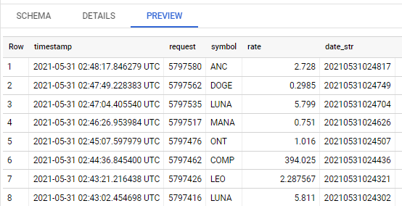
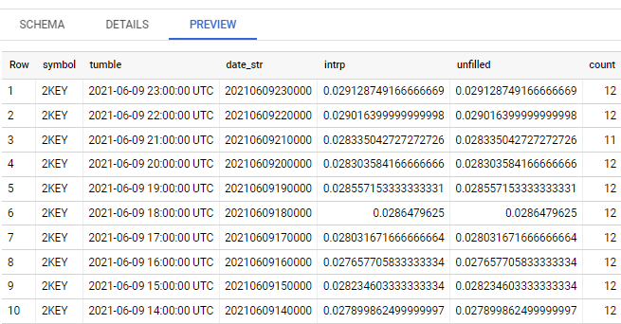
Objectifs sur les deux dernières semaines : (9 juin – 24 juin)
2. Prédiction (ARIMA via BQML, Prophet via VM, via Cloud Dataproc, via Cloud Dataflow)
Interpolation avant prédiction
Script SQL : Lancement du windowing
et de l’interpolation

Slide 46
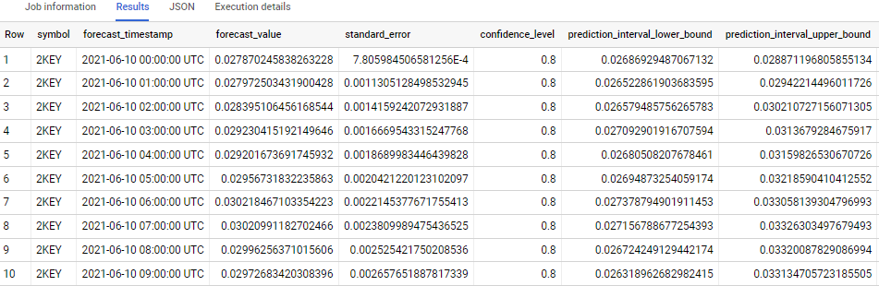
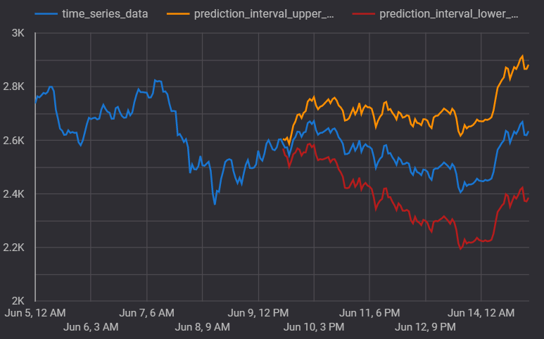
Objectifs sur les deux dernières semaines : (9 juin – 24 juin)
2. Prédiction (ARIMA via BQML, Prophet via VM, via Cloud Dataproc, via Cloud Dataflow)
Modèle ARIMA : BQML
Cloud
Functions
BigQuery
#standardSQL
CREATE OR REPLACE MODEL timeseries.arima_model_interpo_hour_all
OPTIONS
(model_type = 'ARIMA_PLUS',
time_series_timestamp_col = 'tumble',
time_series_data_col = 'intrp',
time_series_id_col = 'symbol',
auto_arima = TRUE,
data_frequency = 'AUTO_FREQUENCY',
decompose_time_series = TRUE,
auto_arima_max_order = 5
) AS
SELECT
symbol, tumble, avg(intrp) as intrp
FROM
`adept-odyssey-314211.test_crypto_ml.batch_hour_interpo`
GROUP BY symbol, tumble;
Cloud
DataStudio
#standardSQL
SELECT
*
FROM
ML.FORECAST(MODEL timeseries.arima_model_interpo_hour_all,
STRUCT(120 AS horizon, 0.8 AS confidence_level))

Slide 47
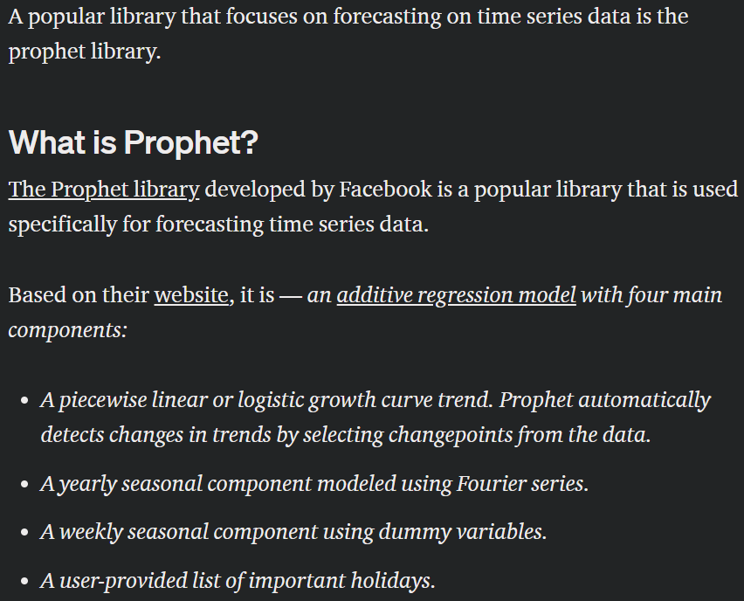
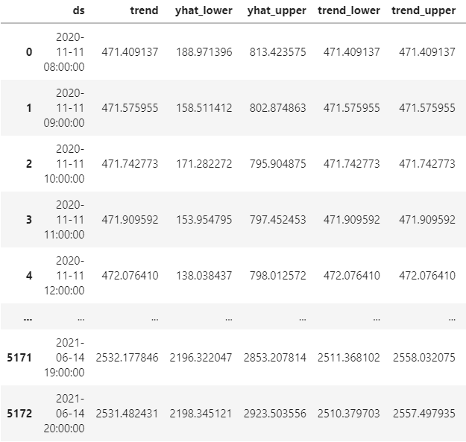
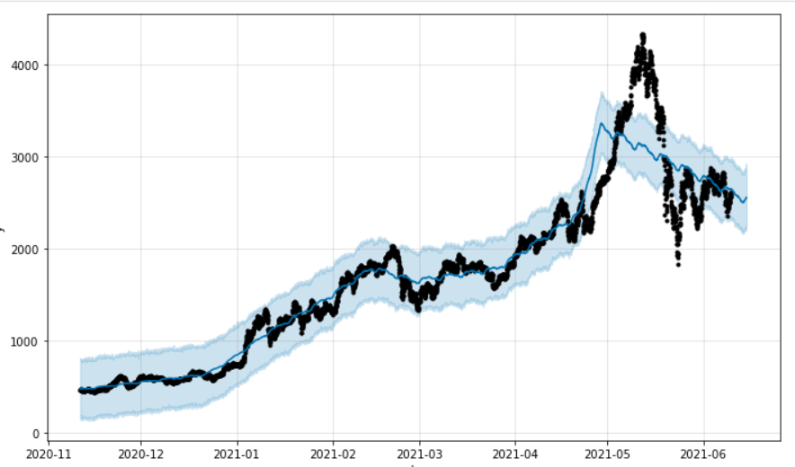
Objectifs sur les deux dernières semaines : (9 juin – 24 juin)
2. Prédiction (ARIMA via BQML, Prophet via VM, via Cloud Dataproc, via Cloud Dataflow)
Modèle Prophet

Slide 48
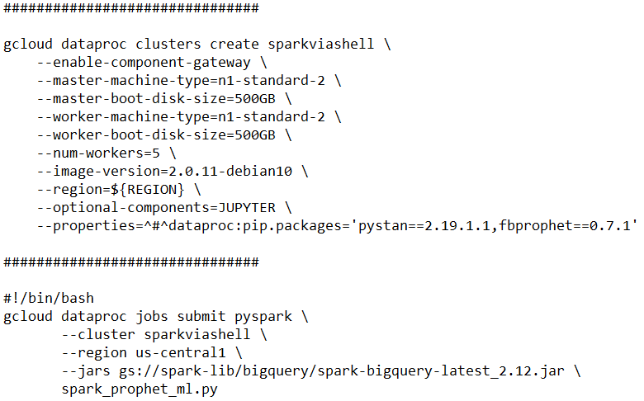

Objectifs sur les deux dernières semaines : (9 juin – 24 juin)
2. Prédiction (ARIMA via BQML, Prophet via VM, via Cloud Dataproc, via Cloud Dataflow)
Modèle Prophet : Cloud Dataproc (Apache Spark)
Cloud
Functions
Cloud
Dataproc
Cloud
DataStudio
BigQuery

Slide 49



Objectifs sur les deux dernières semaines : (9 juin – 24 juin)
2. Prédiction (ARIMA via BQML, Prophet via VM, via Cloud Dataproc, via Cloud Dataflow)
Modèle Prophet : Cloud Dataflow (Apache Beam)
Cloud
Functions
Cloud
Dataflow
Cloud
DataStudio
BigQuery

Slide 50

Objectifs sur les deux dernières semaines : (9 juin – 24 juin)
2. Prédiction (ARIMA via BQML, Prophet via VM, via Cloud Dataproc, via Cloud Dataflow)

Slide 51

Objectifs sur les deux dernières semaines : (9 juin – 24 juin)
2. Prédiction (ARIMA via BQML, Prophet via VM, via Cloud Dataproc, via Cloud Dataflow)
Exécution Time, Pricing and MSE
Modèles | ARIMA (BQML) | Prophet (Dataproc) | Prophet (Dataflow)
Execution Time
Pricing
RMSE

Slide 52
Objectifs sur les deux dernières semaines : (9 juin – 24 juin)
Améliorer/Densifier/Détailler le schéma d’architecture actuel montrant les détails du flux et les composants GCP utilisés
Tout push sur GitHub et faire un markdown associé (sera complété demain)
Monitoring fonctionnel : Mise en place d’alerte/alerting (perte de signal, actions à mettre en place) : changer la requête sql ? Couper pub sub ?
Monitoring : Est-ce que j’ai bien le bon nombre de lignes ? (Où ? Après interpolation ?)
Monitoring : les données sont-elles à l’image à de ce que je veux ? Alerter si la valeur d’un taux d’une crypto passe en dessous d’un seuil : retirer son argent
Monitoring : Warning à Prendre en Compte au niveau des Logging : Choper les mots-clés associés à une erreur ?
Mise en production : Terraform/GCP (Juillet)
Exposer datas et API Bigquery : interroger mon jeu de données pour connaître la valeur moyenne/min/max d’un cours de cryptomonnaie sur une période donnée en input (Via des dashboards ? Via du Code ?)
Prédiction (ARIMA via GCP, Prophet via VM, via Cloud Dataproc, via Cloud Dataflow) Manque le scheduler
Twitter Sentim Analysis à rajouter à la prédiction ? Pondérer toutes les monnaies en fonction du cours du BTC (Août)

Slide 53
Objectifs sur les deux dernières semaines : (25 juin – 8 juillet)
Améliorer le schéma d’architecture actuel en :
Inversant et distinguant les parties batch/streaming de la partie apprentissage
Indiquant le nom des tables et les actions faites
Différenciant les actions de flux de données des actions d’ordonnancement de tâches
Automatisation complète de la chaîne d’apprentissage
Sur le dashboard : rajouter des metrics (RMSE), rajouter les valeurs futures
Tout push sur GitHub et faire un markdown associé (sera complété demain)

Slide 54
Objectifs sur les deux dernières semaines : (25 juin – 8 juillet)
1. Exemple d’implémentation avec GCP (Schéma Général)
Cloud
Pub/Sub
Cloud
Functions
Scheduler :
Cloud Composer
Script SQL : Lancement du windowing
et de l’interpolation
Stackdriver
Logging
BigQuery
BigQuery
Cloud
Dataflow
Cloud
Dataproc
Script Python
Lancement du batch (depuis une VM ou CloudShell)
Cloud Dataflow
Script Python
Lancement du streaming
(depuis une VM ou CloudShell)
BigQuery
Cloud
DataStudio
Cloud Pub/Sub
Script Python
Lancement du
traitement
(depuis une VM
ou CloudShell)
Cloud Dataflow
BigQuery
Stackdriver Monitoring
and Alerting
Cloud Functions
Cloud Pub/Sub

Slide 55
Objectifs sur les quatre derniers jours : (28 juin – 1er juillet)
1. Exemple d’implémentation avec GCP (Schéma Général)
Cloud
Pub/Sub
Cloud
Functions
Scheduler :
Cloud Composer
Script SQL : Lancement du windowing
et de l’interpolation
Stackdriver
Logging
BigQuery
BigQuery
Cloud
Dataflow
Cloud
Dataproc
Script Python
Lancement du batch (depuis une VM ou CloudShell)
Cloud Dataflow
Script Python
Lancement du streaming
(depuis une VM ou CloudShell)
BigQuery
Cloud
DataStudio
Cloud Pub/Sub
Script Python
Lancement du
traitement
(depuis une VM
ou CloudShell)
Cloud Dataflow
BigQuery
Stackdriver Monitoring
and Alerting
Cloud Functions
Cloud Pub/Sub

Slide 56


Objectifs sur les quatre derniers jours : (28 juin – 1er juillet)
1. Exemple d’implémentation avec GCP (Schéma Général – Cas idéal)
`[…]. arima_model_
interpo_hour_global`
Script SQL : Lancement du windowing
et de l’interpolation
(UNION Batch + Streaming)
Scheduler :
BigQuery Daily
Stackdriver
Logging
Cloud
Pub/Sub
Cloud
Functions
`[…].batch_hour_interpo`
BigQuery
BigQuery
Cloud
Dataflow
`[…].prophet_model_dataflow`
Script Python
Lancement du batch (depuis une VM ou CloudShell)
Cloud Dataflow
BigQuery
Cloud
Dataproc
`[…].prophet_model_
dataproc`
`[…].batch_timestamp`
Script Python
Lancement du streaming
(depuis une VM ou CloudShell)
Cloud
DataStudio
`[…].streaming_timestamp`
BigQuery
`[…].streaming_
timestamp_
simulated `
`[…].validation_
timestamp `
Cloud Pub/Sub
Script Python
Lancement du
traitement
(depuis une VM
ou CloudShell)
Cloud Dataflow
`public-data-finance.
crypto_band.
oracle_requests`
Stackdriver Monitoring
and Alerting
Cloud Functions
Cloud Pub/Sub

Slide 57


Cloud
Pub/Sub
Stackdriver
Monitoring - Alerting
5-day
Prediction
Cloud
DataStudio
Schéma général (Cas idéal)
Cloud
Functions
Script Python
Lancement du
traitement
(depuis une VM
ou CloudShell)
BigQuery
Script
Python
Lancement Streaming
(depuis
VM ou CloudShell)
Cloud
Pub/Sub
Cloud
Dataflow
`[…]. arima_model_
interpo_hour_global`
`[…].prophet_
model_dataflow`
`[…].prophet_
model_dataproc`
`[…].streaming_timestamp`
Script Python
Lancement Batch
Cloud
Dataflow
BigQuery
BigQuery
DataStudio
`[…].batch_timestamp`
Google
BigQuery ML
Cloud
Dataflow
Cloud
Dataproc
Real-time
Visualisation
`public-data-finance.
crypto_band.
oracle_requests`
`[…].validation
_timestamp `
BigQuery
Scheduler (Daily)
Cloud
Functions
BigQuery
Scheduler
(Daily)
BigQuery
Stackdriver Logging
Script SQL
Lancement Windowing et Interpolation
(UNION Batch + Streaming + Validation)
Cloud Pub/Sub
`[…].batch_hour_interpo`

Slide 58






Cloud
Pub/Sub
Stackdriver
Monitoring - Alerting
5-day
Prediction
Cloud
DataStudio
Schéma général (Cas réel)
Cloud
Functions
Script Python
Lancement du
traitement
(depuis une VM
ou CloudShell)
BigQuery
Script
Python
Lancement Streaming
(depuis
VM ou CloudShell)
Cloud
Pub/Sub
Cloud
Dataflow
`[…]. arima_model_
interpo_hour_global`
`[…].prophet_
model_dataflow`
`[…].prophet_
model_dataproc`
`[…].streaming_timestamp`
Script Python
Lancement Batch
Cloud
Dataflow
BigQuery
BigQuery
DataStudio
`[…].batch_timestamp`
Google
BigQuery ML
Cloud
Dataflow
Cloud
Dataproc
Real-time
Visualisation
`public-data-finance.
crypto_band.
oracle_requests`
`[…].validation
_timestamp `
BigQuery
Scheduler (Daily)
Cloud
Functions
BigQuery
Scheduler
(Daily)
BigQuery
Stackdriver Logging
Script SQL
Lancement Windowing et Interpolation
(UNION Batch + Streaming + Validation)
Cloud Pub/Sub
`[…].batch_hour_interpo`

Slide 59
Cloud
Pub/Sub
Stackdriver
Monitoring - Alerting
5-day
Prediction
Cloud
DataStudio
Schéma général (Cas réel)
Cloud
Functions
Script Python
Lancement du
traitement
(depuis une VM
ou CloudShell)
BigQuery
Script
Python
Lancement Streaming
(depuis
VM ou CloudShell)
BigQuery
Scheduler
(Daily)
Cloud
Dataflow
Cloud
Pub/Sub
`[…].streaming_
timestamp_
simulated `
`[…]. arima_model_
interpo_hour_global`
`[…].prophet_
model_dataflow`
`[…].prophet_
model_dataproc`
`[…].streaming_timestamp`
Script Python
Lancement Batch
Cloud
Dataflow
BigQuery
BigQuery
DataStudio
`[…].batch_timestamp`
Google
BigQuery ML
Cloud
Dataflow
Cloud
Dataproc
Real-time
Visualisation
`public-data-finance.
crypto_band.
oracle_requests`
`[…].validation
_timestamp `
BigQuery
Scheduler (Daily)
Cloud
Functions
BigQuery
Scheduler
(Daily)
BigQuery
Stackdriver Logging
Script SQL
Lancement Windowing et Interpolation
(UNION Batch + Streaming + Validation)
Cloud Pub/Sub
`[…].batch_hour_interpo`

Slide 60

Objectifs sur les deux dernières semaines : (25 juin – 8 juillet)
2. Détails d’implémentation des composants de la partie apprentissage
a. Script SQL : Obtention du streaming et de la validation
BigQuery
Scheduler
(Daily)
`[…].streaming_
timestamp_
simulated `
BigQuery
BigQuery
`public-data-finance.
crypto_band.
oracle_requests`
`[…].validation
_timestamp `
BigQuery
Scheduler
(Daily)

Slide 61

Objectifs sur les deux dernières semaines : (25 juin – 8 juillet)
2. Détails d’implémentation des composants de la partie apprentissage
b. Script SQL : Lancement du windowing et de l’interpolation
BigQuery
Scheduler
(Daily)
`[…].streaming_
timestamp_
simulated `
BigQuery
Script Python
Lancement Batch
Dataflow
BigQuery
`[…].batch_timestamp`
`public-data-finance.
crypto_band.
oracle_requests`
`[…].validation
_timestamp `
BigQuery
Scheduler (Daily)
BigQuery
Scheduler
(Daily)
BigQuery
Script SQL
Lancement Windowing et Interpolation
(UNION Batch + Streaming + Validation)
`[…].batch_hour_interpo`

Slide 62

Objectifs sur les deux dernières semaines : (25 juin – 8 juillet)
2. Détails d’implémentation des composants de la partie apprentissage
c. Script SQL : Résultat de la table interpolée
BigQuery
Scheduler
(Daily)
`[…].streaming_
timestamp_
simulated `
BigQuery
Script Python
Lancement Batch
Dataflow
BigQuery
`[…].batch_timestamp`
`public-data-finance.
crypto_band.
oracle_requests`
`[…].validation
_timestamp `
BigQuery
Scheduler (Daily)
BigQuery
Scheduler
(Daily)
BigQuery
Script SQL
Lancement Windowing et Interpolation
(UNION Batch + Streaming + Validation)
`[…].batch_hour_interpo`

Slide 63

Objectifs sur les deux dernières semaines : (25 juin – 8 juillet)
2. Détails d’implémentation des composants de la partie apprentissage
d. Stackdriver Logging : Utilisation des logs de BigQueryRésultat de la table interpolée
BigQuery
Scheduler
(Daily)
`[…].streaming_
timestamp_
simulated `
BigQuery
Script Python
Lancement Batch
Dataflow
BigQuery
`[…].batch_timestamp`
`public-data-finance.
crypto_band.
oracle_requests`
`[…].validation
_timestamp `
BigQuery
Scheduler (Daily)
BigQuery
Scheduler
(Daily)
BigQuery
Stackdriver Logging
Script SQL
Lancement Windowing et Interpolation
(UNION Batch + Streaming + Validation)
`[…].batch_hour_interpo`

Slide 64


Objectifs sur les deux dernières semaines : (25 juin – 8 juillet)
2. Détails d’implémentation des composants de la partie apprentissage
e. Publication d’un message depuis Stackdriver Logging vers Pub/Sub
BigQuery
Scheduler
(Daily)
`[…].streaming_
timestamp_
simulated `
BigQuery
Script Python
Lancement Batch
Dataflow
BigQuery
`[…].batch_timestamp`
`public-data-finance.
crypto_band.
oracle_requests`
`[…].validation
_timestamp `
BigQuery
Scheduler (Daily)
BigQuery
Scheduler
(Daily)
BigQuery
Stackdriver Logging
Script SQL
Lancement Windowing et Interpolation
(UNION Batch + Streaming + Validation)
Cloud Pub/Sub
`[…].batch_hour_interpo`

Slide 65

Objectifs sur les deux dernières semaines : (25 juin – 8 juillet)
2. Détails d’implémentation des composants de la partie apprentissage
f. Déclenchement des cloud functions par pub/sub
BigQuery
Scheduler
(Daily)
`[…].streaming_
timestamp_
simulated `
BigQuery
Script Python
Lancement Batch
Dataflow
BigQuery
`[…].batch_timestamp`
`public-data-finance.
crypto_band.
oracle_requests`
`[…].validation
_timestamp `
BigQuery
Scheduler (Daily)
Cloud
Functions
BigQuery
Scheduler
(Daily)
BigQuery
Stackdriver Logging
Script SQL
Lancement Windowing et Interpolation
(UNION Batch + Streaming + Validation)
Cloud Pub/Sub
`[…].batch_hour_interpo`

Slide 66
Objectifs sur les deux dernières semaines : (25 juin – 8 juillet)
2. Détails d’implémentation des composants de la partie apprentissage
f. Premier modèle déclenché : BigQueryML – ARIMA GCP
BigQuery
BigQuery
Scheduler
(Daily)
`[…].streaming_
timestamp_
simulated `
`[…]. arima_model_
interpo_hour_global`
BigQuery
Script Python
Lancement Batch
Dataflow
BigQuery
`[…].batch_timestamp`
Google
BigQuery ML
`public-data-finance.
crypto_band.
oracle_requests`
`[…].validation
_timestamp `
BigQuery
Scheduler (Daily)
Cloud
Functions
BigQuery
Scheduler
(Daily)
BigQuery
Stackdriver Logging
Script SQL
Lancement Windowing et Interpolation
(UNION Batch + Streaming + Validation)
Cloud Pub/Sub
`[…].batch_hour_interpo`

Slide 67



Objectifs sur les deux dernières semaines : (25 juin – 8 juillet)
2. Détails d’implémentation des composants de la partie apprentissage
f. Premier modèle déclenché : BigQueryML – ARIMA GCP
(cmd) bq ls -j -a --max_results 100

Slide 68
Objectifs sur les deux dernières semaines : (25 juin – 8 juillet)
2. Détails d’implémentation des composants de la partie apprentissage
g. Deuxième modèle déclenché : FbProphet – Cloud Dataproc
BigQuery
BigQuery
Scheduler
(Daily)
`[…].streaming_
timestamp_
simulated `
`[…]. arima_model_
interpo_hour_global`
`[…].prophet_
model_dataproc`
BigQuery
Script Python
Lancement Batch
Dataflow
BigQuery
`[…].batch_timestamp`
Google
BigQuery ML
Cloud
Dataproc
`public-data-finance.
crypto_band.
oracle_requests`
`[…].validation
_timestamp `
BigQuery
Scheduler (Daily)
Cloud
Functions
BigQuery
Scheduler
(Daily)
BigQuery
Stackdriver Logging
Script SQL
Lancement Windowing et Interpolation
(UNION Batch + Streaming + Validation)
Cloud Pub/Sub
`[…].batch_hour_interpo`

Slide 69


Objectifs sur les deux dernières semaines : (25 juin – 8 juillet)
2. Détails d’implémentation des composants de la partie apprentissage
g. Deuxième modèle déclenché : FbProphet – Cloud Dataproc

Slide 70



Objectifs sur les deux dernières semaines : (25 juin – 8 juillet)
2. Détails d’implémentation des composants de la partie apprentissage
g. Deuxième modèle déclenché : FbProphet – Cloud Dataproc

Slide 71


Objectifs sur les deux dernières semaines : (25 juin – 8 juillet)
2. Détails d’implémentation des composants de la partie apprentissage
g. Deuxième modèle déclenché : FbProphet – Cloud Dataproc

Slide 72

Objectifs sur les deux dernières semaines : (25 juin – 8 juillet)
2. Détails d’implémentation des composants de la partie apprentissage
g. Deuxième modèle déclenché : FbProphet – Cloud Dataproc

Slide 73
Objectifs sur les deux dernières semaines : (25 juin – 8 juillet)
2. Détails d’implémentation des composants de la partie apprentissage
h. Troisième modèle déclenché : FbProphet – Cloud Dataflow
BigQuery
BigQuery
Scheduler
(Daily)
`[…].streaming_
timestamp_
simulated `
`[…]. arima_model_
interpo_hour_global`
`[…].prophet_
model_dataflow`
`[…].prophet_
model_dataproc`
BigQuery
Script Python
Lancement Batch
Dataflow
BigQuery
`[…].batch_timestamp`
Google
BigQuery ML
Cloud
Dataflow
Cloud
Dataproc
`public-data-finance.
crypto_band.
oracle_requests`
`[…].validation
_timestamp `
BigQuery
Scheduler (Daily)
Cloud
Functions
BigQuery
Scheduler
(Daily)
BigQuery
Stackdriver Logging
Script SQL
Lancement Windowing et Interpolation
(UNION Batch + Streaming + Validation)
Cloud Pub/Sub
`[…].batch_hour_interpo`

Slide 74


Objectifs sur les deux dernières semaines : (25 juin – 8 juillet)
2. Détails d’implémentation des composants de la partie apprentissage
h. Troisième modèle déclenché : FbProphet – Cloud Dataflow

Slide 75


Objectifs sur les deux dernières semaines : (25 juin – 8 juillet)
2. Détails d’implémentation des composants de la partie apprentissage
h. Troisième modèle déclenché : FbProphet – Cloud Dataflow

Slide 76
Objectifs sur les deux dernières semaines : (25 juin – 8 juillet)
5-day
Prediction
Cloud
DataStudio
3. Visualisation de l’automatisation de l’apprentissage
a. Schéma implémenté
BigQuery
BigQuery
Scheduler
(Daily)
`[…].streaming_
timestamp_
simulated `
`[…]. arima_model_
interpo_hour_global`
`[…].prophet_
model_dataflow`
`[…].prophet_
model_dataproc`
BigQuery
Script Python
Lancement Batch
Dataflow
BigQuery
`[…].batch_timestamp`
Google
BigQuery ML
Cloud
Dataflow
Cloud
Dataproc
`public-data-finance.
crypto_band.
oracle_requests`
`[…].validation
_timestamp `
BigQuery
Scheduler (Daily)
Cloud
Functions
BigQuery
Scheduler
(Daily)
BigQuery
Stackdriver Logging
Script SQL
Lancement Windowing et Interpolation
(UNION Batch + Streaming + Validation)
Cloud Pub/Sub
`[…].batch_hour_interpo`

Slide 77

Objectifs sur les deux dernières semaines : (25 juin – 8 juillet)
3. Visualisation de l’automatisation de l’apprentissage
a. Visualisation finale dans DataStudio

Slide 78

Objectifs sur les deux dernières semaines : (25 juin – 8 juillet)
3. Visualisation de l’automatisation de l’apprentissage
b. Visualisation de l’automatisation

Slide 79
Objectifs sur les deux dernières semaines : (9 juin – 24 juin)
1. Exemple d’implémentation avec GCP (Schéma Général)
f. Visualisation finale dans DataStudio

Slide 80
Objectifs à venir : (8 juillet – 30 juillet)
Automatisation du streaming :
Faire fonctionner GKE avec HELM pour l’automatisation du streaming
Faire fonctionner Cloud Run pour l’automatisation du streaming (coût moins cher et serverless)
Sélectionner la meilleure solution et démarrer l’automatisation (ingestion streaming + alerting)
Envisager de venir lancer depuis une cloud function un cloud run en cas d’arrêt du streaming

Slide 81
Cloud
Pub/Sub
Stackdriver
Monitoring - Alerting
5-day
Prediction
Cloud
DataStudio
Schéma général (Cas idéal)
Cloud
Functions
Script Python
Lancement du
traitement
(depuis une VM
ou CloudShell)
BigQuery
Script
Python
Lancement Streaming
(depuis
VM ou CloudShell)
Cloud
Pub/Sub
Cloud
Dataflow
`[…]. arima_model_
interpo_hour_global`
`[…].prophet_
model_dataflow`
`[…].prophet_
model_dataproc`
`[…].streaming_timestamp`
Script Python
Lancement Batch
Cloud
Dataflow
BigQuery
BigQuery
DataStudio
`[…].batch_timestamp`
Google
BigQuery ML
Cloud
Dataflow
Cloud
Dataproc
Real-time
Visualisation
`public-data-finance.
crypto_band.
oracle_requests`
`[…].validation
_timestamp `
BigQuery
Scheduler (Daily)
Cloud
Functions
BigQuery
Scheduler
(Daily)
BigQuery
Stackdriver Logging
Script SQL
Lancement Windowing et Interpolation
(UNION Batch + Streaming + Validation)
Cloud Pub/Sub
`[…].batch_hour_interpo`

Slide 82
Objectifs sur les deux dernières semaines : (25 juin – 8 juillet)
3. Visualisation de l’automatisation de l’apprentissage
a. Visualisation finale dans DataStudio

Slide 83
Cloud
Pub/Sub
Stackdriver
Monitoring - Alerting
5-day
Prediction
Cloud
DataStudio
Schéma général (Cas idéal)
Cloud
Functions
Script Python
Lancement du
traitement
(depuis une VM
ou CloudShell)
BigQuery
Script
Python
Lancement Streaming
(depuis
VM ou CloudShell)
Cloud
Pub/Sub
Cloud
Dataflow
`[…]. arima_model_
interpo_hour_global`
`[…].prophet_
model_dataflow`
`[…].prophet_
model_dataproc`
`[…].streaming_timestamp`
Script Python
Lancement Batch
Cloud
Dataflow
BigQuery
BigQuery
DataStudio
`[…].batch_timestamp`
Google
BigQuery ML
Cloud
Dataflow
Cloud
Dataproc
Real-time
Visualisation
`public-data-finance.
crypto_band.
oracle_requests`
`[…].validation
_timestamp `
BigQuery
Scheduler (Daily)
Cloud
Functions
BigQuery
Scheduler
(Daily)
BigQuery
Stackdriver Logging
Script SQL
Lancement Windowing et Interpolation
(UNION Batch + Streaming + Validation)
Cloud Pub/Sub
`[…].batch_hour_interpo`

Slide 84
Cloud
Pub/Sub
Stackdriver
Monitoring - Alerting
5-day
Prediction
Cloud
DataStudio
Schéma général (Cas idéal)
Cloud
Functions
Script Python
Lancement du
traitement
(depuis une VM
ou CloudShell)
BigQuery
Script
Python
Lancement Streaming
(depuis
VM ou CloudShell)
Cloud
Pub/Sub
Cloud
Dataflow
`[…]. arima_model_
interpo_hour_global`
`[…].prophet_
model_dataflow`
`[…].prophet_
model_dataproc`
`[…].streaming_timestamp`
Script Python
Lancement Batch
Cloud
Dataflow
BigQuery
BigQuery
DataStudio
`[…].batch_timestamp`
Google
BigQuery ML
Cloud
Dataflow
Cloud
Dataproc
Real-time
Visualisation
`public-data-finance.
crypto_band.
oracle_requests`
`[…].validation
_timestamp `
BigQuery
Scheduler (Daily)
Cloud
Functions
BigQuery
Scheduler
(Daily)
BigQuery
Stackdriver Logging
Script SQL
Lancement Windowing et Interpolation
(UNION Batch + Streaming + Validation)
Cloud Pub/Sub
`[…].batch_hour_interpo`

Slide 85

Objectifs sur les deux dernières semaines : (8 juillet – 30 juillet)
1. GKE et Helm
a. HELM – Configuration

Slide 86

Objectifs sur les deux dernières semaines : (8 juillet – 30 juillet)
1. GKE et Helm
a. HELM – Configuration

Slide 87


Objectifs sur les deux dernières semaines : (8 juillet – 30 juillet)
1. GKE et Helm
a. HELM – Configuration

Slide 88
Objectifs sur les deux dernières semaines : (8 juillet – 30 juillet)
1. GKE et Helm
a. HELM – Configuration

Slide 89

Objectifs sur les deux dernières semaines : (8 juillet – 30 juillet)
1. GKE et Helm
a. HELM – Configuration

Slide 90

Objectifs sur les deux dernières semaines : (8 juillet – 30 juillet)
1. Cloud Run

Slide 91


Objectifs sur les deux dernières semaines : (8 juillet – 30 juillet)
1. Cloud Run

Slide 92


Objectifs sur les deux dernières semaines : (8 juillet – 30 juillet)
1. Cloud Run

Slide 93


Objectifs sur les deux dernières semaines : (8 juillet – 30 juillet)
1. Cloud Run

Slide 94
Objectifs sur les deux dernières semaines : (8 juillet – 30 juillet)
1. AI Platform

Slide 95


Objectifs sur les deux dernières semaines : (8 juillet – 30 juillet)
1. AI Platform

Slide 96

Stackdriver Monitoring
- Alerting
Cloud
Pub/Sub
Ingestion de données(Cas idéal)
Cloud
Functions
AI
Platform
Cloud
Pub/Sub
Script
Python
Souscription
A Automatiser avec un template et lancement sur mesure par la cloud function
Et
Suppression
Automatiquement
Script
Python
Lancement Streaming
(Publication message)
Cloud Dataflow
Cloud Pub/Sub
Stackdriver Logging
BigQuery
`[…].streaming_timestamp`
Script Python
Lancement Batch
Cloud
Dataflow
BigQuery
BigQuery
DataStudio
Real-time
Visualisation
`public-data-finance.crypto_band.oracle_requests`
`[…].batch_timestamp`

Slide 97
Objectifs sur les deux dernières semaines : (8 juillet – 30 juillet)
1. AI Platform
2 cas :
Cloud function Streaming Begin : Launch the streaming dataflow
Cloud function Reload Streaming : Do not Launch the streaming dataflow

Slide 98
Objectifs à venir : (8 juillet – 30 juillet)
Automatisation du streaming :
Helm fonctionne avec les fichiers yaml. Clone repo, changement de la requête SQL, push de la nouvelle image sur DockerHub et lancement de Helm.
Automatisation de Helm : au lancement de l’apprentissage, lancement du streaming à partir de J+1 minuit (puis insertion dans une table qui ne sert que pour le streaming pendant une courte durée à déterminer et suppression avant le lendemain).
Comparer avec Cloud Run : techniquement mais surtout au niveau du coût car cloud run semble moins cher
Envisager de venir lancer depuis une cloud function un cloud run en cas d’arrêt du streaming.
Cloud Run sûrement la solution à moindre coût
Se poser la question pourquoi de base on a pas le replay sur la fenêtre suivante alors qu’il y a marqué « schedule »
Tout push sur GitHub et faire un markdown associé (sera complété demain)
Monitoring : les données sont-elles à l’image à de ce que je veux ? Alerter si la valeur d’un taux d’une crypto passe en dessous d’un seuil : retirer son argent
Monitoring : Warning à Prendre en Compte au niveau des Logging : Choper les mots-clés associés à une erreur ?
Exposer datas et API Bigquery : interroger mon jeu de données pour connaître la valeur moyenne/min/max d’un cours de cryptomonnaie sur une période donnée en input (Dashboard). Faire un endpoint et mettre à disposition le jeu de données de prédiction depuis n’importe où.
Mise en production : Terraform/GCP (Juillet)
Twitter Sentim Analysis à rajouter à la prédiction ? Pondérer toutes les monnaies en fonction du cours du BTC (Août)

Slide 99
Objectifs sur les deux dernières semaines : (9 juin – 24 juin)
Changer la requête d’interpolation pour prendre en compte le streaming
Modifier légèrement le cas d’usage pour ne pas avoir à utiliser le streaming constamment (toutes les 24 heures, rajouter une journée)
Venir rajouter au fil de l’eau (une fois par semaine) dans la table batch les valeurs rajoutées dans la table initiale ?
Préciser qu’il y aura une modification sur le schéma pour l’automatisation du streaming

Slide 100

Cloud
Pub/Sub
Stackdriver
Monitoring - Alerting
5-day
Prediction
Cloud
DataStudio
Schéma général
Cloud
Functions
Script Python
Lancement du
traitement
(depuis une VM
ou CloudShell)
BigQuery
Script
Python
Lancement Streaming
(depuis
VM ou CloudShell)
Cloud
Pub/Sub
Cloud
Dataflow
`[…]. arima_model_
interpo_hour_global`
`[…].prophet_
model_dataflow`
`[…].prophet_
model_dataproc`
`[…].streaming_timestamp`
Script Python
Lancement Batch
Cloud
Dataflow
BigQuery
BigQuery
DataStudio
`[…].batch_timestamp`
Google
BigQuery ML
Cloud
Dataflow
Cloud
Dataproc
Real-time
Visualisation
`public-data-finance.
crypto_band.
oracle_requests`
Cloud
Storage
`[…].validation
_timestamp `
Cloud
Functions
BigQuery
Scheduler (Daily)
BigQuery
Scheduler
(Daily)
BigQuery
Stackdriver Logging
Script SQL
Lancement Windowing et Interpolation
(UNION Batch + Streaming + Validation)
Cloud Pub/Sub
`[…].batch_hour_interpo`

Slide 101
Objectifs à venir : (19 juillet – 30 juillet)
Tout push sur GitHub et faire un markdown associé
Migration ? Ou note de frais ?
Monitoring : les données sont-elles à l’image à de ce que je veux ? Alerter si la valeur d’un taux d’une crypto passe en dessous d’un seuil : retirer son argent
Exposer datas et API Bigquery : interroger mon jeu de données pour connaître la valeur moyenne/min/max d’un cours de cryptomonnaie sur une période donnée en input (Dashboard). Faire un endpoint et mettre à disposition le jeu de données de prédiction depuis n’importe où.

Slide 102
Stackdriver Monitoring
- Alerting
Cloud
Pub/Sub
Ingestion de données(Cas idéal)
Cloud
Functions
AI
Platform
Cloud
Pub/Sub
Script
Python
Souscription
A Automatiser avec un template et lancement sur mesure par la cloud function
Et
Suppression
Automatiquement
Script
Python
Lancement Streaming
(Publication message)
Cloud Dataflow
Cloud Pub/Sub
Stackdriver Logging
BigQuery
`[…].streaming_timestamp`
Script Python
Lancement Batch
Cloud
Dataflow
BigQuery
BigQuery
DataStudio
Real-time
Visualisation
`public-data-finance.crypto_band.oracle_requests`
`[…].batch_timestamp`

Slide 103




Schéma général
Cloud
Pub/Sub
Stackdriver Monitoring
- Alerting
Cloud DataStudio
Container
Registry
5-day
Prediction
Cloud Storage
(Templates)
Cloud
Functions
AI Platform
Cloud
Pub/Sub
BigQuery
Container
Registry
Stackdriver
Logging
Cloud Run
Cloud Dataflow
`[…]. arima_model_
interpo_hour_global`
`[…].prophet_
model_dataflow`
`[…].prophet_
model_dataproc`
Cloud Pub/Sub
`[…].streaming_timestamp`
Script Python
Lancement Batch
BigQuery
Cloud DataStudio
Real-time
Visualisation
Google
BigQuery ML
Cloud
Dataflow
Cloud
Dataproc
`public-data-finance.
crypto_band.
oracle_requests`
`[…].batch_timestamp`
Cloud
Dataflow
BigQuery
Cloud
Storage
(Templates)
`[…].validation
_timestamp `
Cloud
Functions
BigQuery
Scheduler
(Daily)
Script SQL
Lancement Windowing et Interpolation
(UNION Batch + Streaming + Validation)
BigQuery
Scheduler (Daily)
BigQuery
Stackdriver Logging
`[…].batch_hour_interpo`
Cloud Pub/Sub

Slide 104
Cloud
Pub/Sub
Stackdriver Monitoring
- Alerting
Cloud Storage
(Templates)
Cloud
Functions
AI Platform
Cloud
Pub/Sub
Container
Registry
Stackdriver
Logging
Cloud Dataflow
Cloud Pub/Sub
`[…].streaming_timestamp`
Script Python
Lancement Batch
BigQuery
Cloud DataStudio
Real-time
Visualisation
`public-data-finance.
crypto_band.
oracle_requests`
`[…].batch_timestamp`
Cloud
Dataflow
BigQuery

Slide 105
Apprentissage
Cloud
Pub/Sub
Stackdriver Monitoring
- Alerting
Cloud DataStudio
Container
Registry
5-day
Prediction
Cloud Storage
(Templates)
Cloud
Functions
AI Platform
Cloud
Pub/Sub
BigQuery
Container
Registry
Stackdriver
Logging
Cloud Run
Cloud Dataflow
`[…]. arima_model_
interpo_hour_global`
`[…].prophet_
model_dataflow`
`[…].prophet_
model_dataproc`
Cloud Pub/Sub
`[…].streaming_timestamp`
Script Python
Lancement Batch
BigQuery
Cloud DataStudio
Real-time
Visualisation
Google
BigQuery ML
Cloud
Dataflow
Cloud
Dataproc
`public-data-finance.
crypto_band.
oracle_requests`
`[…].batch_timestamp`
Cloud
Dataflow
BigQuery
Cloud
Storage
(Templates)
`[…].validation
_timestamp `
Cloud
Functions
BigQuery
Scheduler
(Daily)
Script SQL
Lancement Windowing et Interpolation
(UNION Batch + Streaming + Validation)
BigQuery
Scheduler (Daily)
BigQuery
Stackdriver Logging
`[…].batch_hour_interpo`
Cloud Pub/Sub

Slide 106
Cloud DataStudio
5-day
Prediction
BigQuery
BigQuery
Scheduler
(Daily)
`[…].streaming_
timestamp_
simulated `
`[…]. arima_model_
interpo_hour_global`
`[…].prophet_
model_dataflow`
`[…].prophet_
model_dataproc`
Script Python
Lancement Batch
BigQuery
Cloud DataStudio
Real-time
Visualisation
Google
BigQuery ML
Cloud
Dataflow
Cloud
Dataproc
`public-data-finance.
crypto_band.
oracle_requests`
`[…].batch_timestamp`
Cloud
Dataflow
BigQuery
Cloud
Storage
(Templates)
`[…].validation
_timestamp `
Cloud
Functions
BigQuery
Scheduler
(Daily)
Script SQL
Lancement Windowing et Interpolation
(UNION Batch + Streaming + Validation)
BigQuery
Scheduler (Daily)
BigQuery
Stackdriver Logging
`[…].batch_hour_interpo`
Cloud Pub/Sub

Slide 107
Apprentissage
Cloud
Pub/Sub
Stackdriver Monitoring
- Alerting
Cloud DataStudio
Container
Registry
5-day
Prediction
Cloud Storage
(Templates)
Cloud
Functions
AI Platform
Cloud
Pub/Sub
BigQuery
Container
Registry
BigQuery
Scheduler
(Daily)
Stackdriver
Logging
Cloud Run
Cloud Dataflow
`[…].streaming_
timestamp_
simulated `
`[…]. arima_model_
interpo_hour_global`
`[…].prophet_
model_dataflow`
`[…].prophet_
model_dataproc`
Cloud Pub/Sub
`[…].streaming_timestamp`
Script Python
Lancement Batch
BigQuery
Cloud DataStudio
Real-time
Visualisation
Google
BigQuery ML
Cloud
Dataflow
Cloud
Dataproc
`public-data-finance.
crypto_band.
oracle_requests`
`[…].batch_timestamp`
Cloud
Dataflow
BigQuery
Cloud
Storage
(Templates)
`[…].validation
_timestamp `
Cloud
Functions
BigQuery
Scheduler
(Daily)
Script SQL
Lancement Windowing et Interpolation
(UNION Batch + Streaming + Validation)
BigQuery
Scheduler (Daily)
BigQuery
Stackdriver Logging
`[…].batch_hour_interpo`
Cloud Pub/Sub

Slide 108



Objectifs à venir : (19 juillet – 23 juillet)
1. Le choix de Cloud Run
Exposer datas et API Bigquery : interroger mon jeu de données pour connaître la valeur moyenne/min/max d’un cours de cryptomonnaie sur une période donnée en input. Faire un endpoint et mettre à disposition le jeu de données de prédiction depuis n’importe où.
En construisant une API REST à l’aide d’une API BIGQUERY
En utilisant Cloud Run

Slide 109

Objectifs à venir : (19 juillet – 23 juillet)
1. Limites de Cloud Run et solutions pour une API fonctionnelle
Currently, Cloud Run has a request/response limit of 32 Mb per request, which makes it impossible to upload/download files like videos (which placed with no changes to GCP Storage). Meantime All Quotas page doesn't list this limitation as the one you can request an increase from support. So question is - does anyone know how to increase this limit or how to make it possible (uploading video and bigger files) to Cloud Run with given limitation?

Slide 110

Objectifs à venir : (19 juillet – 23 juillet)
Container
Registry
2. Comment utiliser l’API crée (simultanéité + rajouter schéma + faire un screen des logs dans Cloud Run)
La simultanéité est configurable. Par défaut, chaque instance de conteneur Cloud Run peut recevoir jusqu'à 80 requêtes en même temps. Vous pouvez augmenter cette valeur jusqu'à 250. Sachez qu'en comparaison, les solutions Functions as a Service (FaaS) telles que Cloud Functions ont une simultanéité fixe de 1.
BigQuery
Cloud Run

Slide 111

Objectifs à venir : (19 juillet – 23 juillet)
Container
Registry
2. Comment utiliser l’API crée
La simultanéité est configurable. Par défaut, chaque instance de conteneur Cloud Run peut recevoir jusqu'à 80 requêtes en même temps. Vous pouvez augmenter cette valeur jusqu'à 250. Sachez qu'en comparaison, les solutions Functions as a Service (FaaS) telles que Cloud Functions ont une simultanéité fixe de 1.
BigQuery
Cloud Run

Slide 112
Objectifs à venir : (19 juillet – 23 juillet)
Container
Registry
3. Cloud Run : Sécurité avec API Keys and Cloud Endpoint
BigQuery
Cloud Run
Now, our Cloud Run Endpoint gateway is running. We have to deploy the secured apps and to define the routes
Deploy the secured services : For testing Cloud Endpoint in various situation, let’s deploy services on Cloud Run (private mode) : https://apikey-endpoint-eykd5rtmuq-uc.a.run.app
Link Cloud Endpoint with the services : Now, we must declare to Cloud Endpoint service where and how to reach the services. For this, we must define a YAML file in OpenAPI v2.0 format.
Look at the file endpoint.yaml. The “host” is the value of ENDPOINTS_SERVICE_NAME of your Cloud Run Endpoint gateway. The “title” is the name of your API in the API & Services section.
Work with API Keys
Add API Key security in Cloud Endpoint
Deploy Cloud Endpoint Service
Activate your API
Cloud Run Endpoint gateway authorizations

Slide 113
Perspectives
Comme réduire le temps entre la fin d’une fenêtre de streaming, l’alerte et le relancement d’une nouvelle fenêtre de streaming
Monitoring : les données sont-elles à l’image à de ce que je veux ? Alerter si la valeur d’un taux d’une crypto passe en dessous d’un seuil : retirer son argent
Mise en production : Terraform/GCP
Twitter Sentimental Analysis Real Time (Data Visualisation)
Twitter Sentimental Analysis à rajouter à la prédiction + Pondérer toutes les monnaies en fonction du cours du BTC
Modèles de Deep Learning et fenêtrage par minute (plus de valeurs afin d’améliorer la précision du modèle)

Slide 114

https://www.luno.com/fr/price/ETH

